Slide 1
書香傳香
宜蘭佛大一日遊

Slide 2
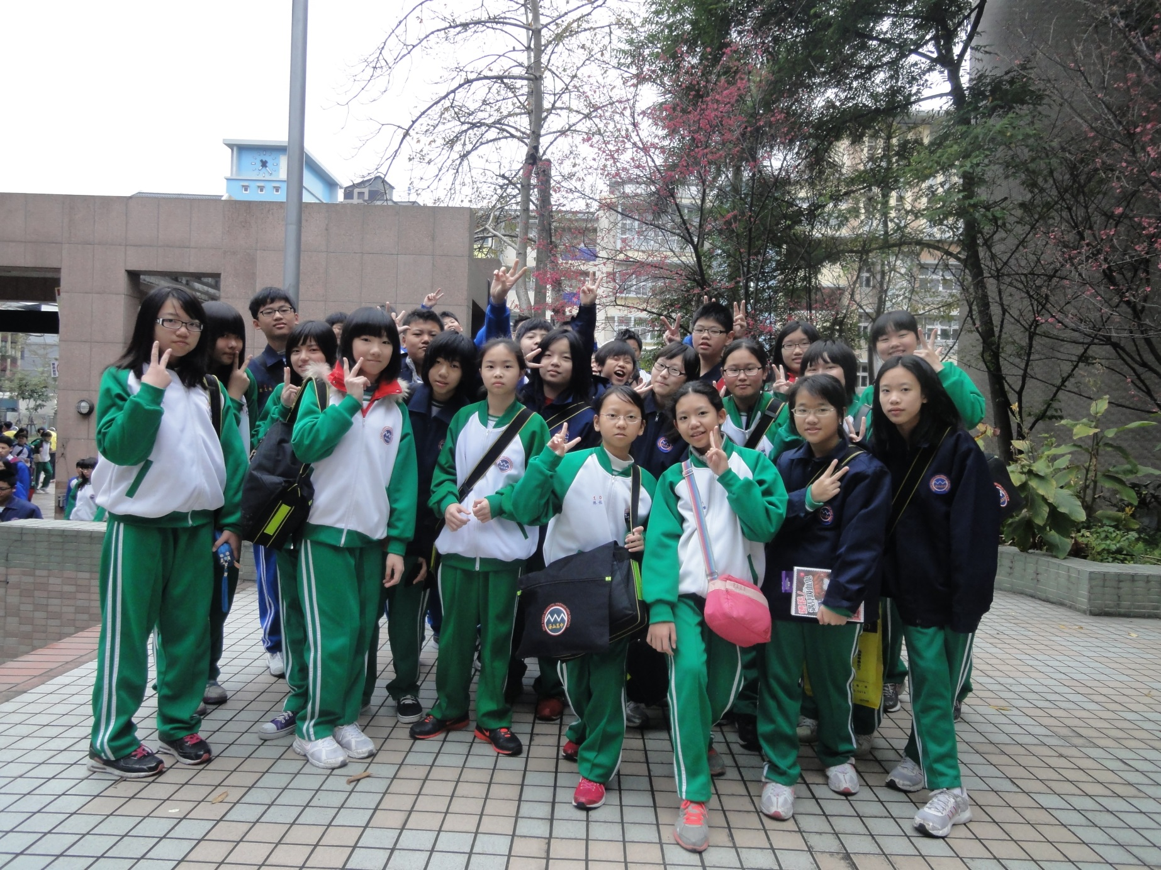
幸福的佛光大學一日遊

Slide 3
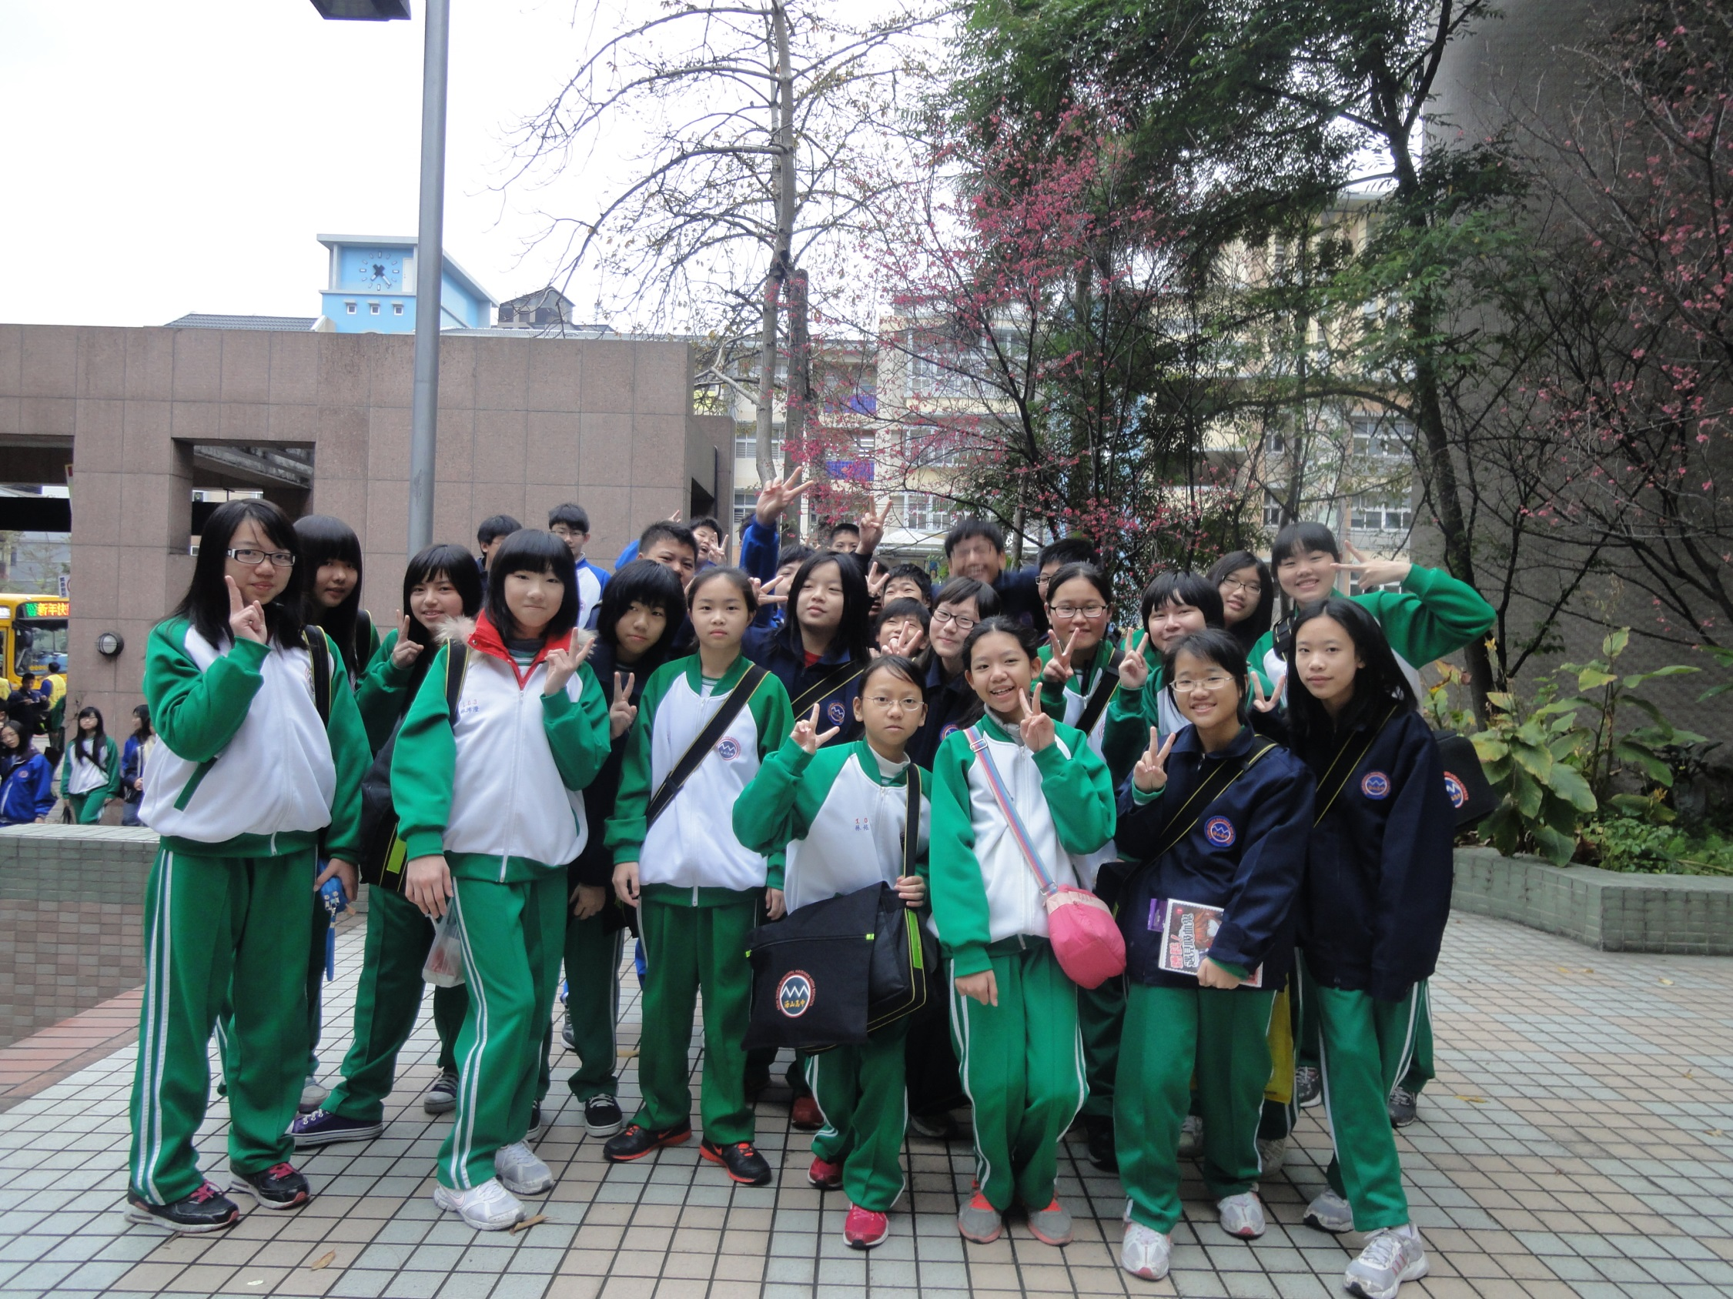

Slide 4
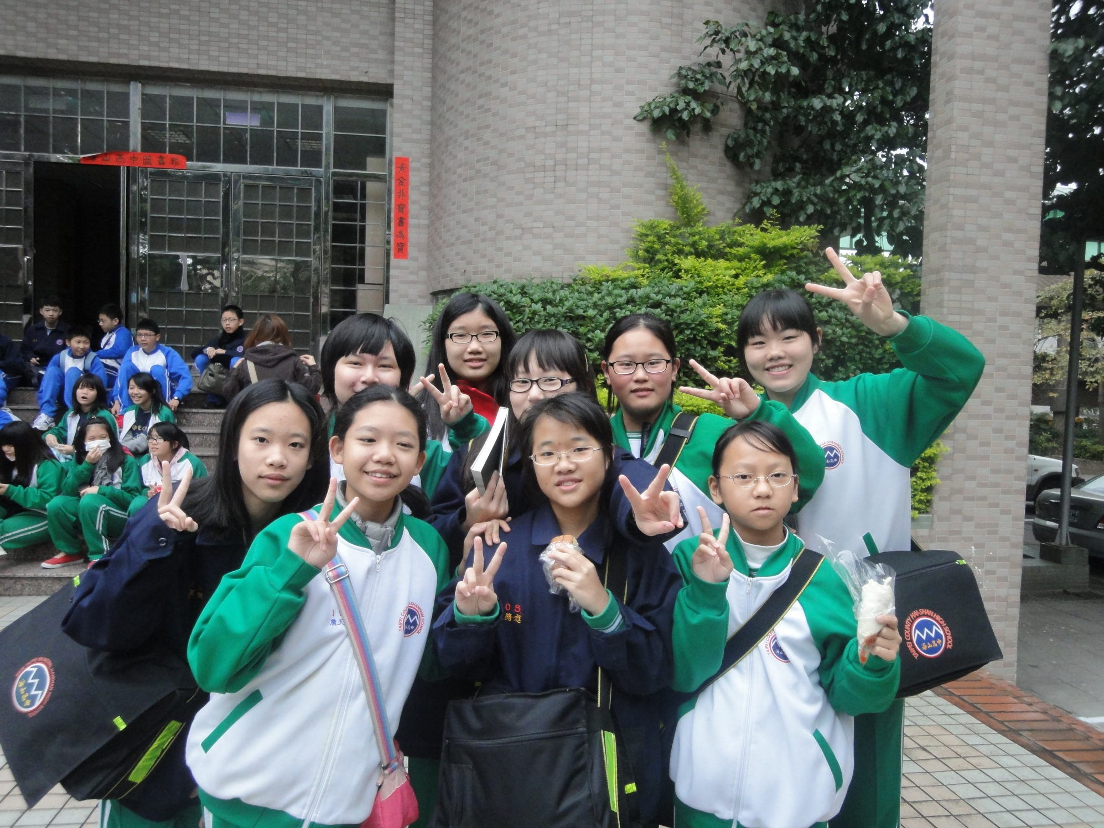
早點名囉~第1組

Slide 5
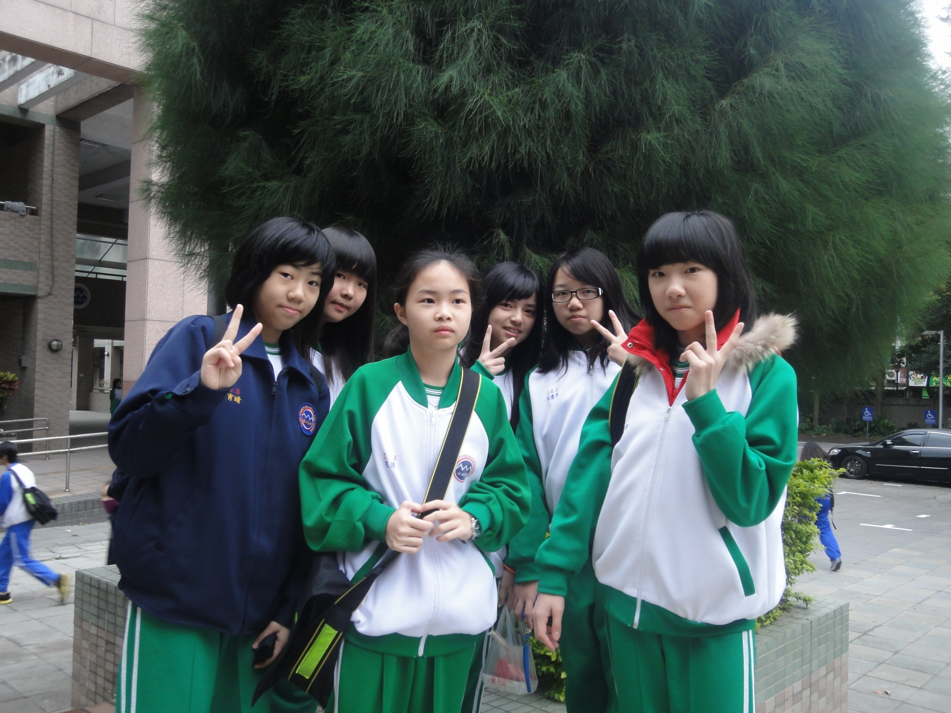
第2組

Slide 6
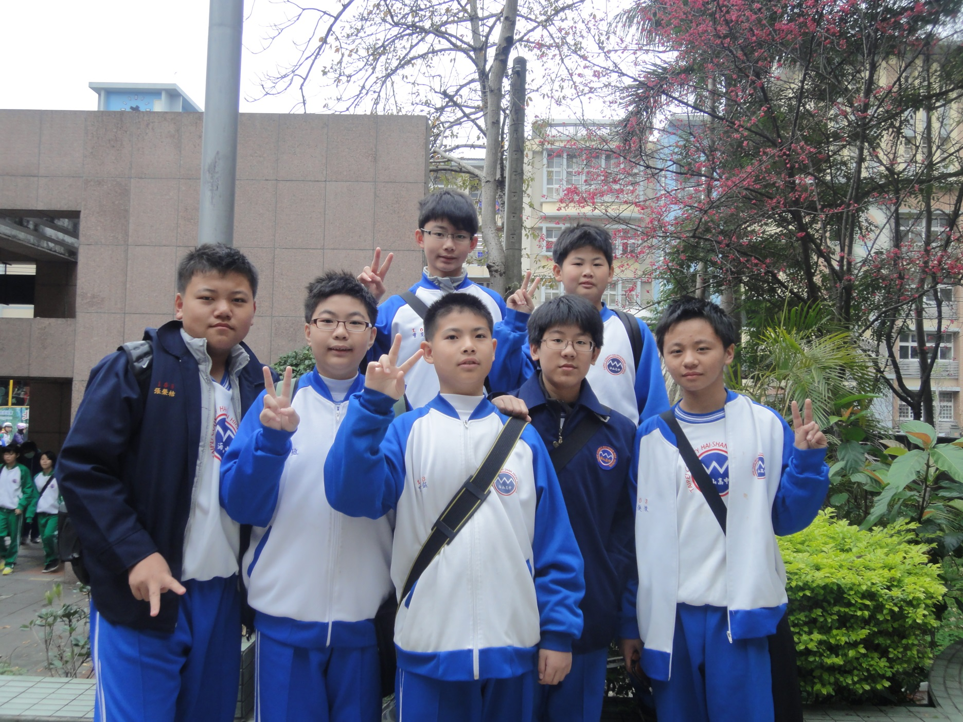
第3組

Slide 7
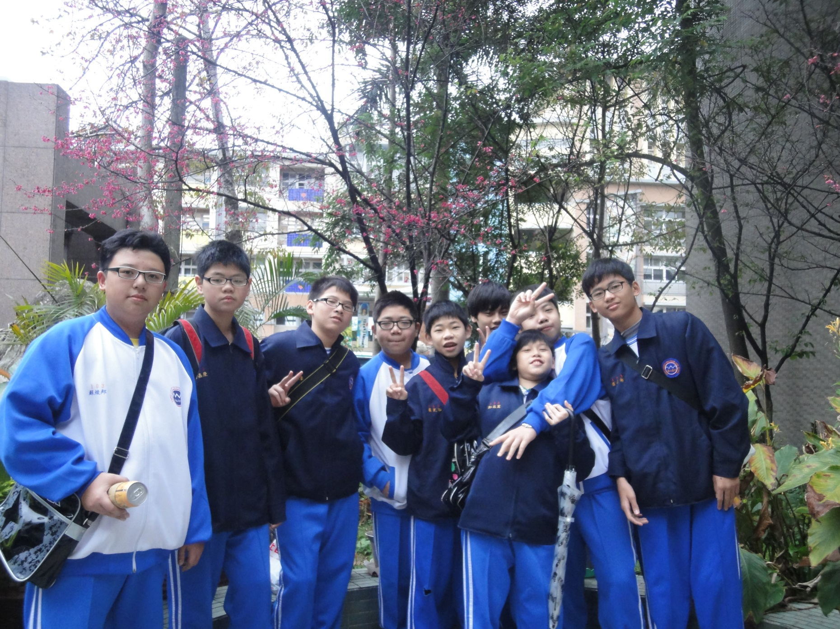
第4組

Slide 8
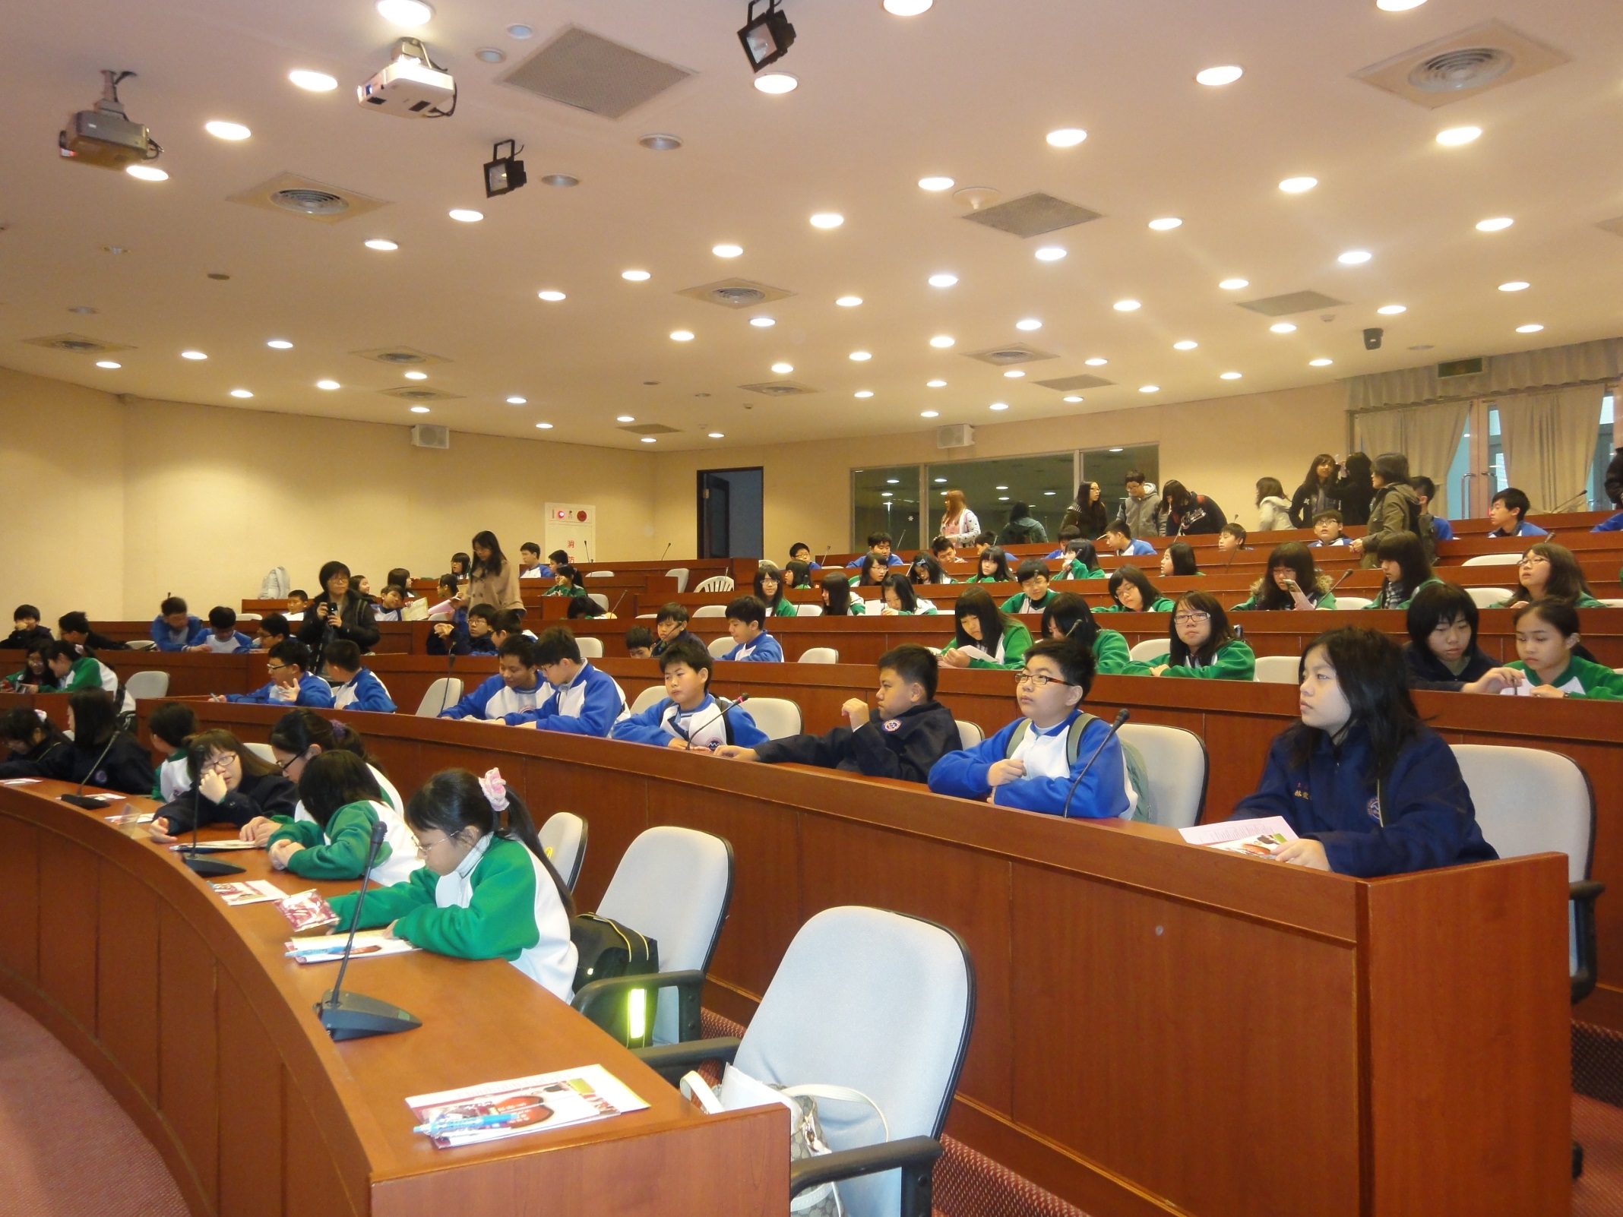

Slide 9
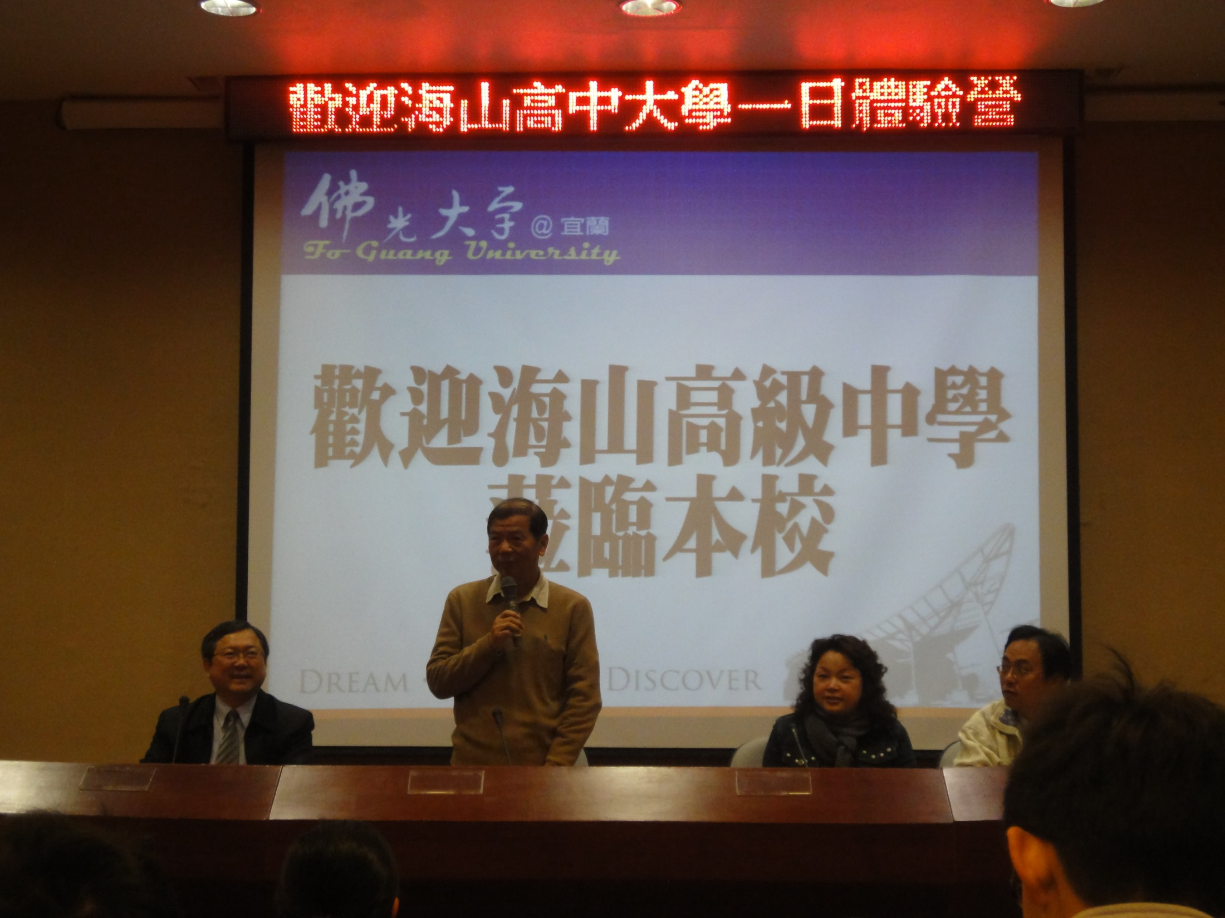

Slide 10
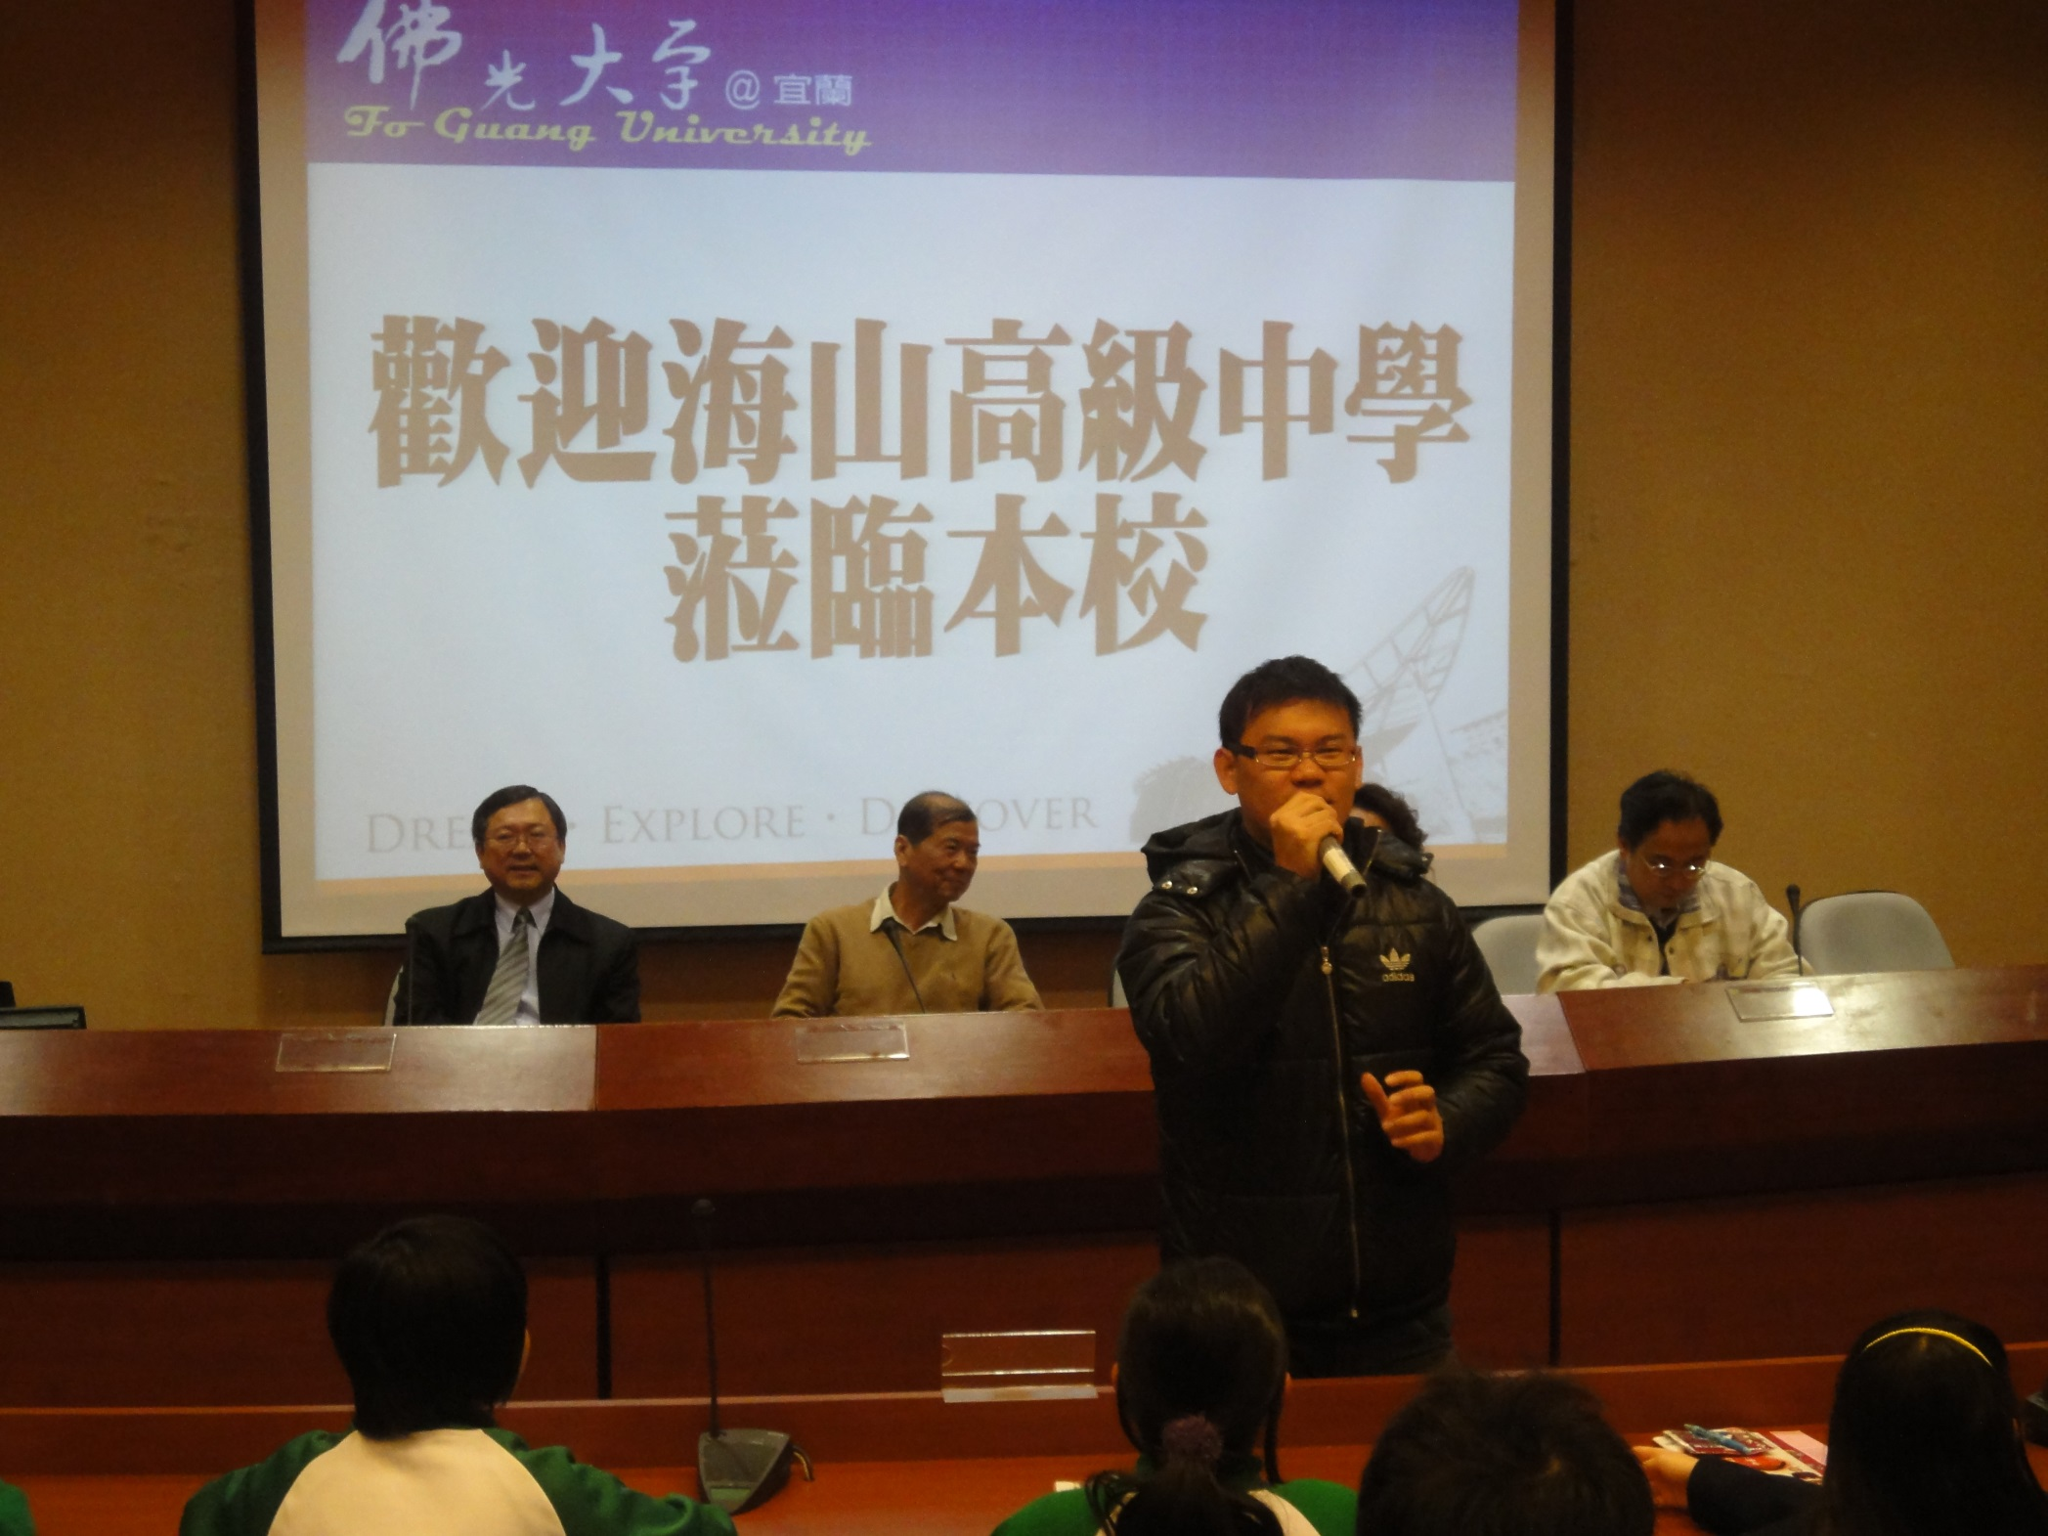

Slide 11
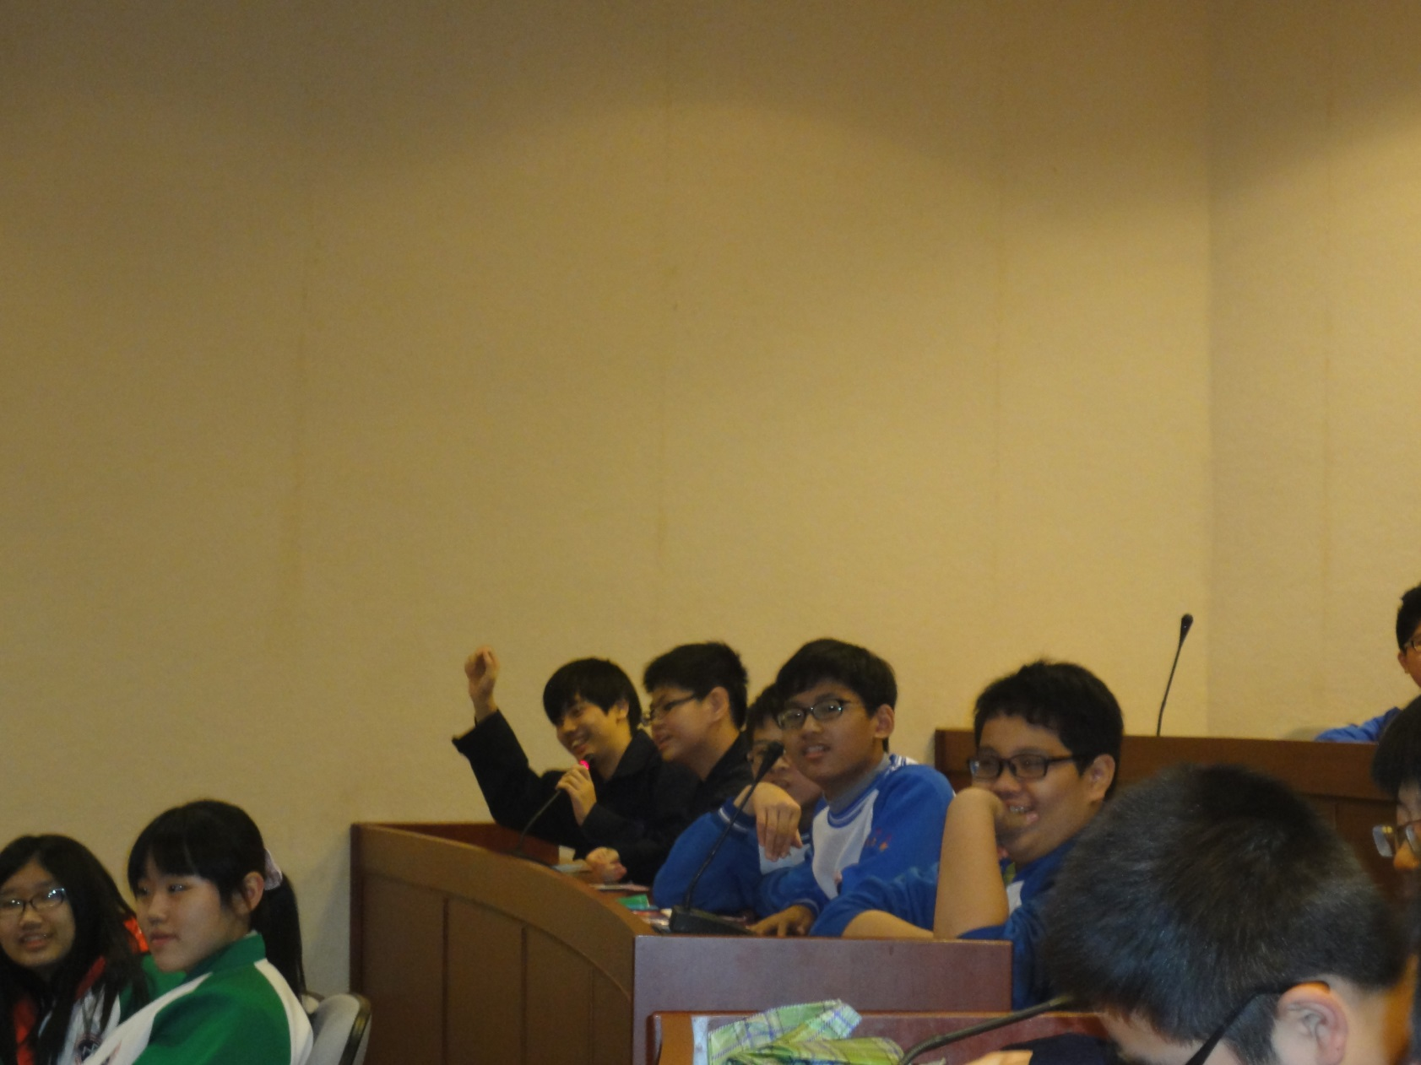
可愛的孩子們努力發言中~其實是想試試會議室的麥克風

Slide 12
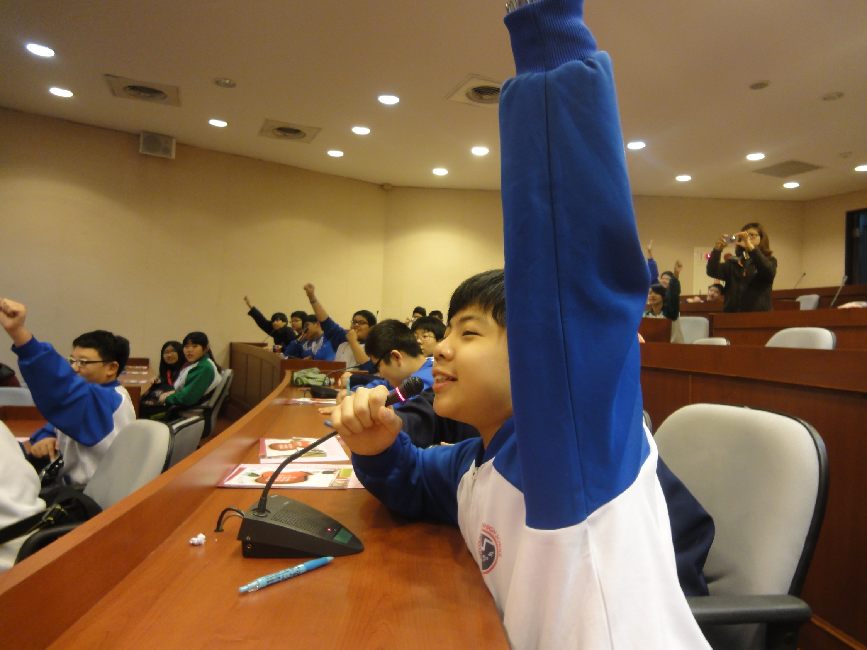

Slide 13
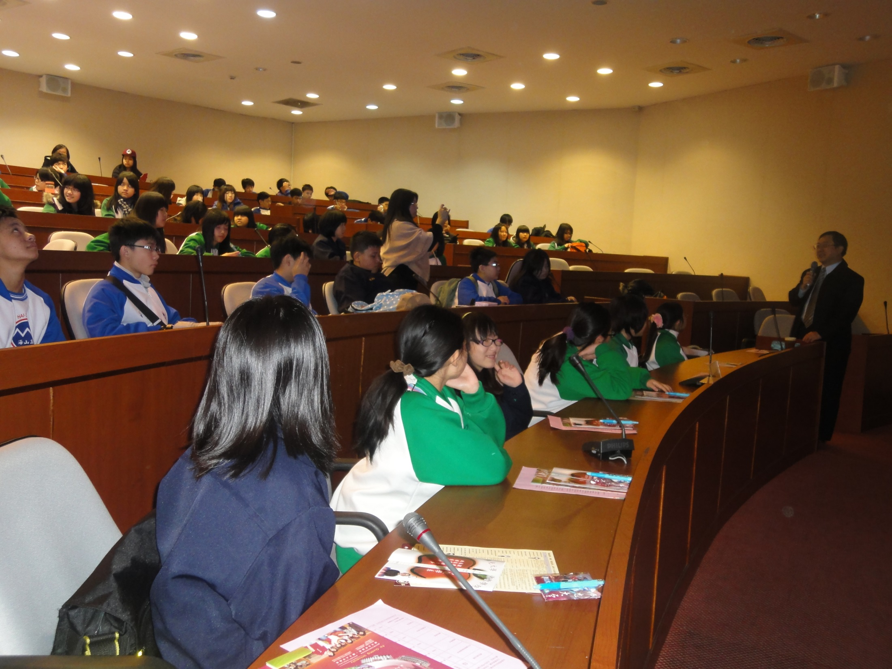

Slide 14
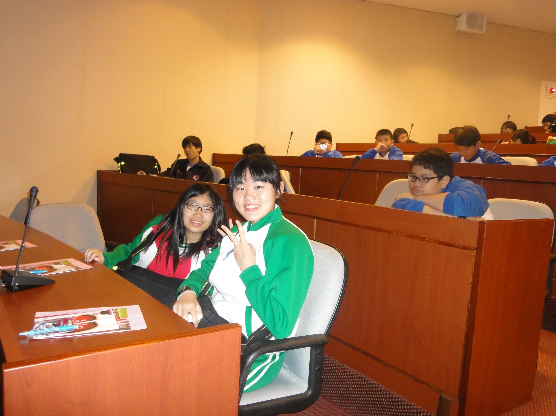

Slide 15
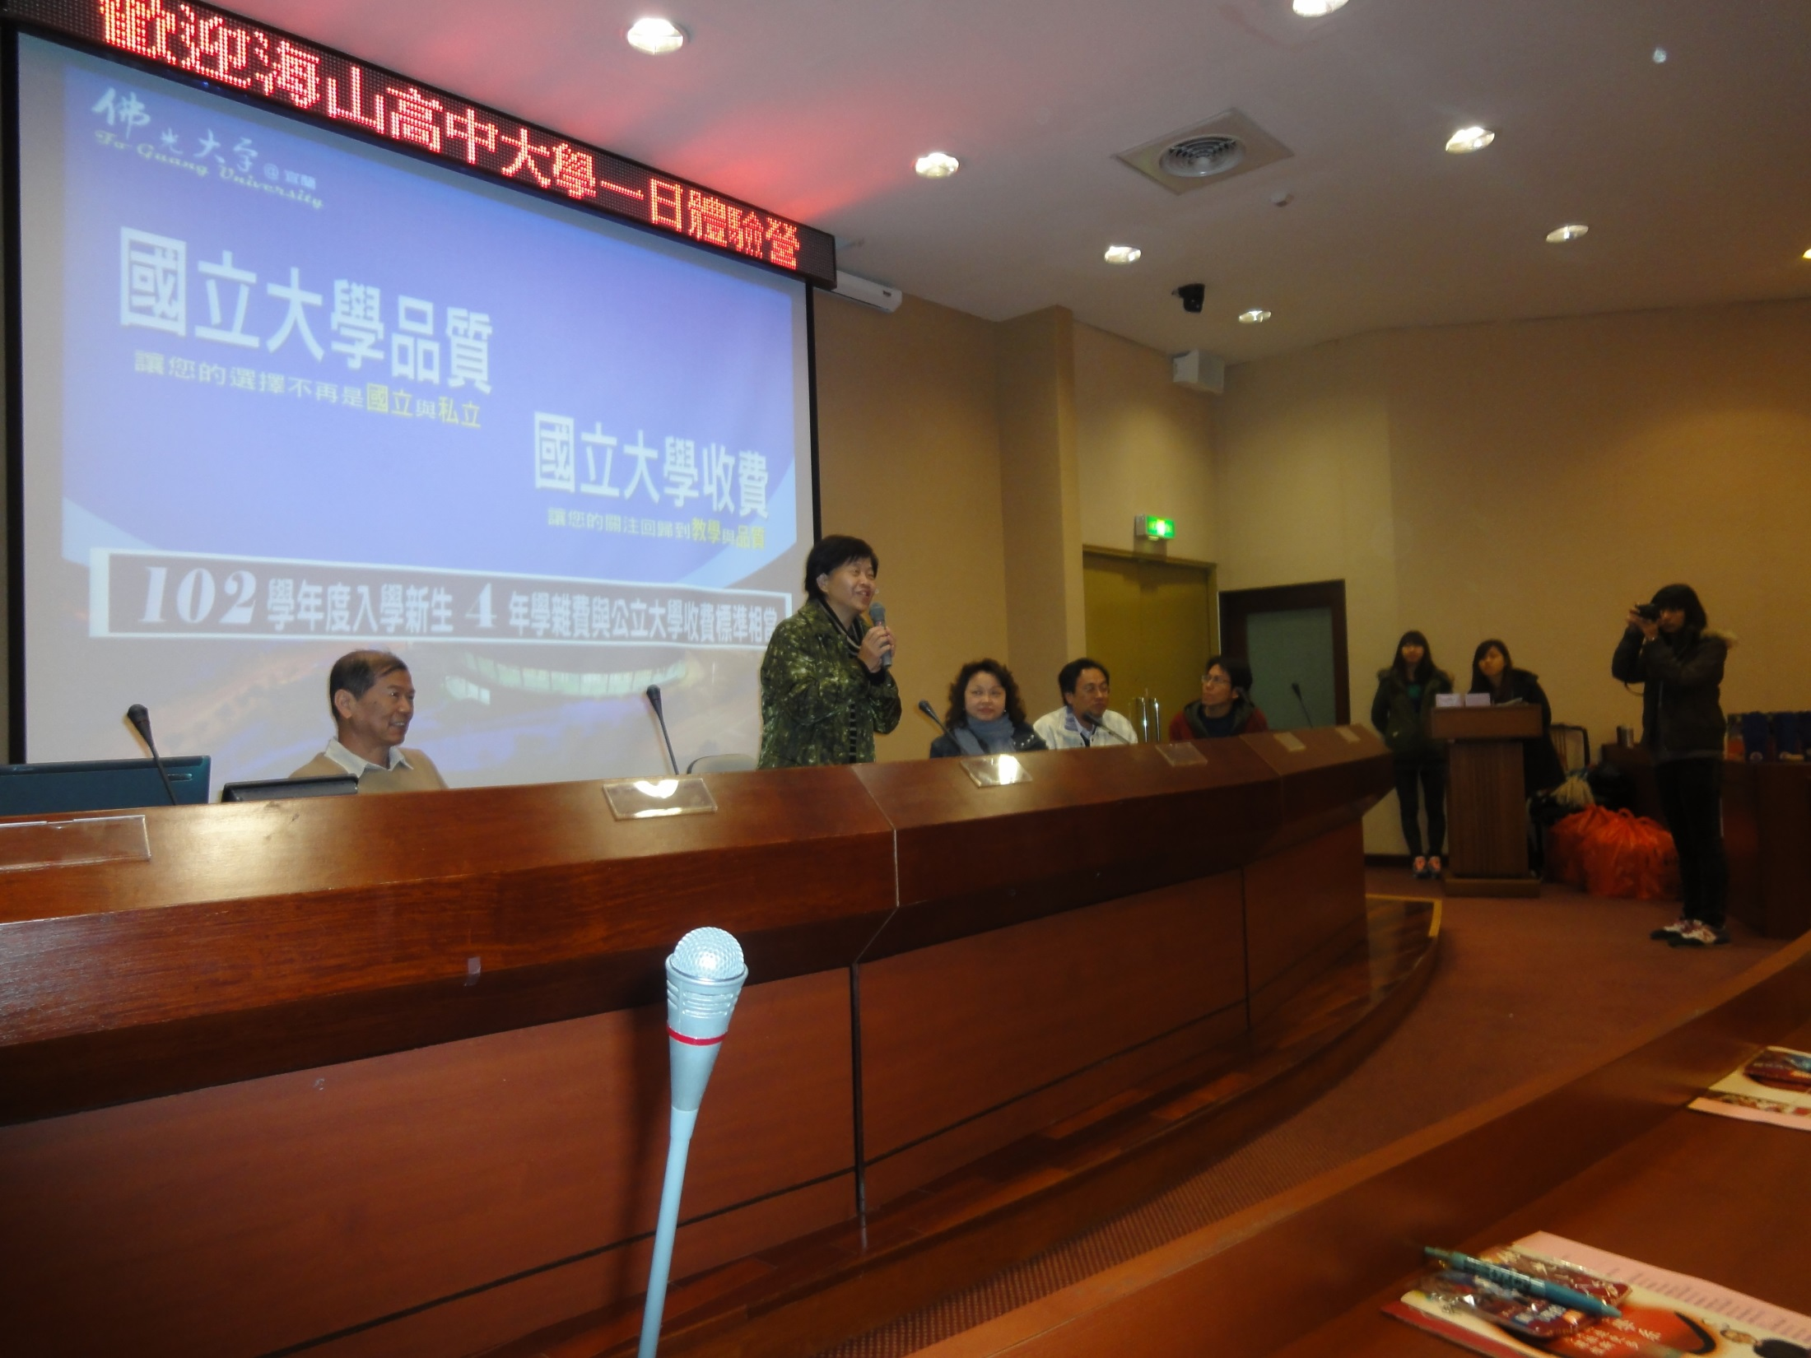

Slide 16
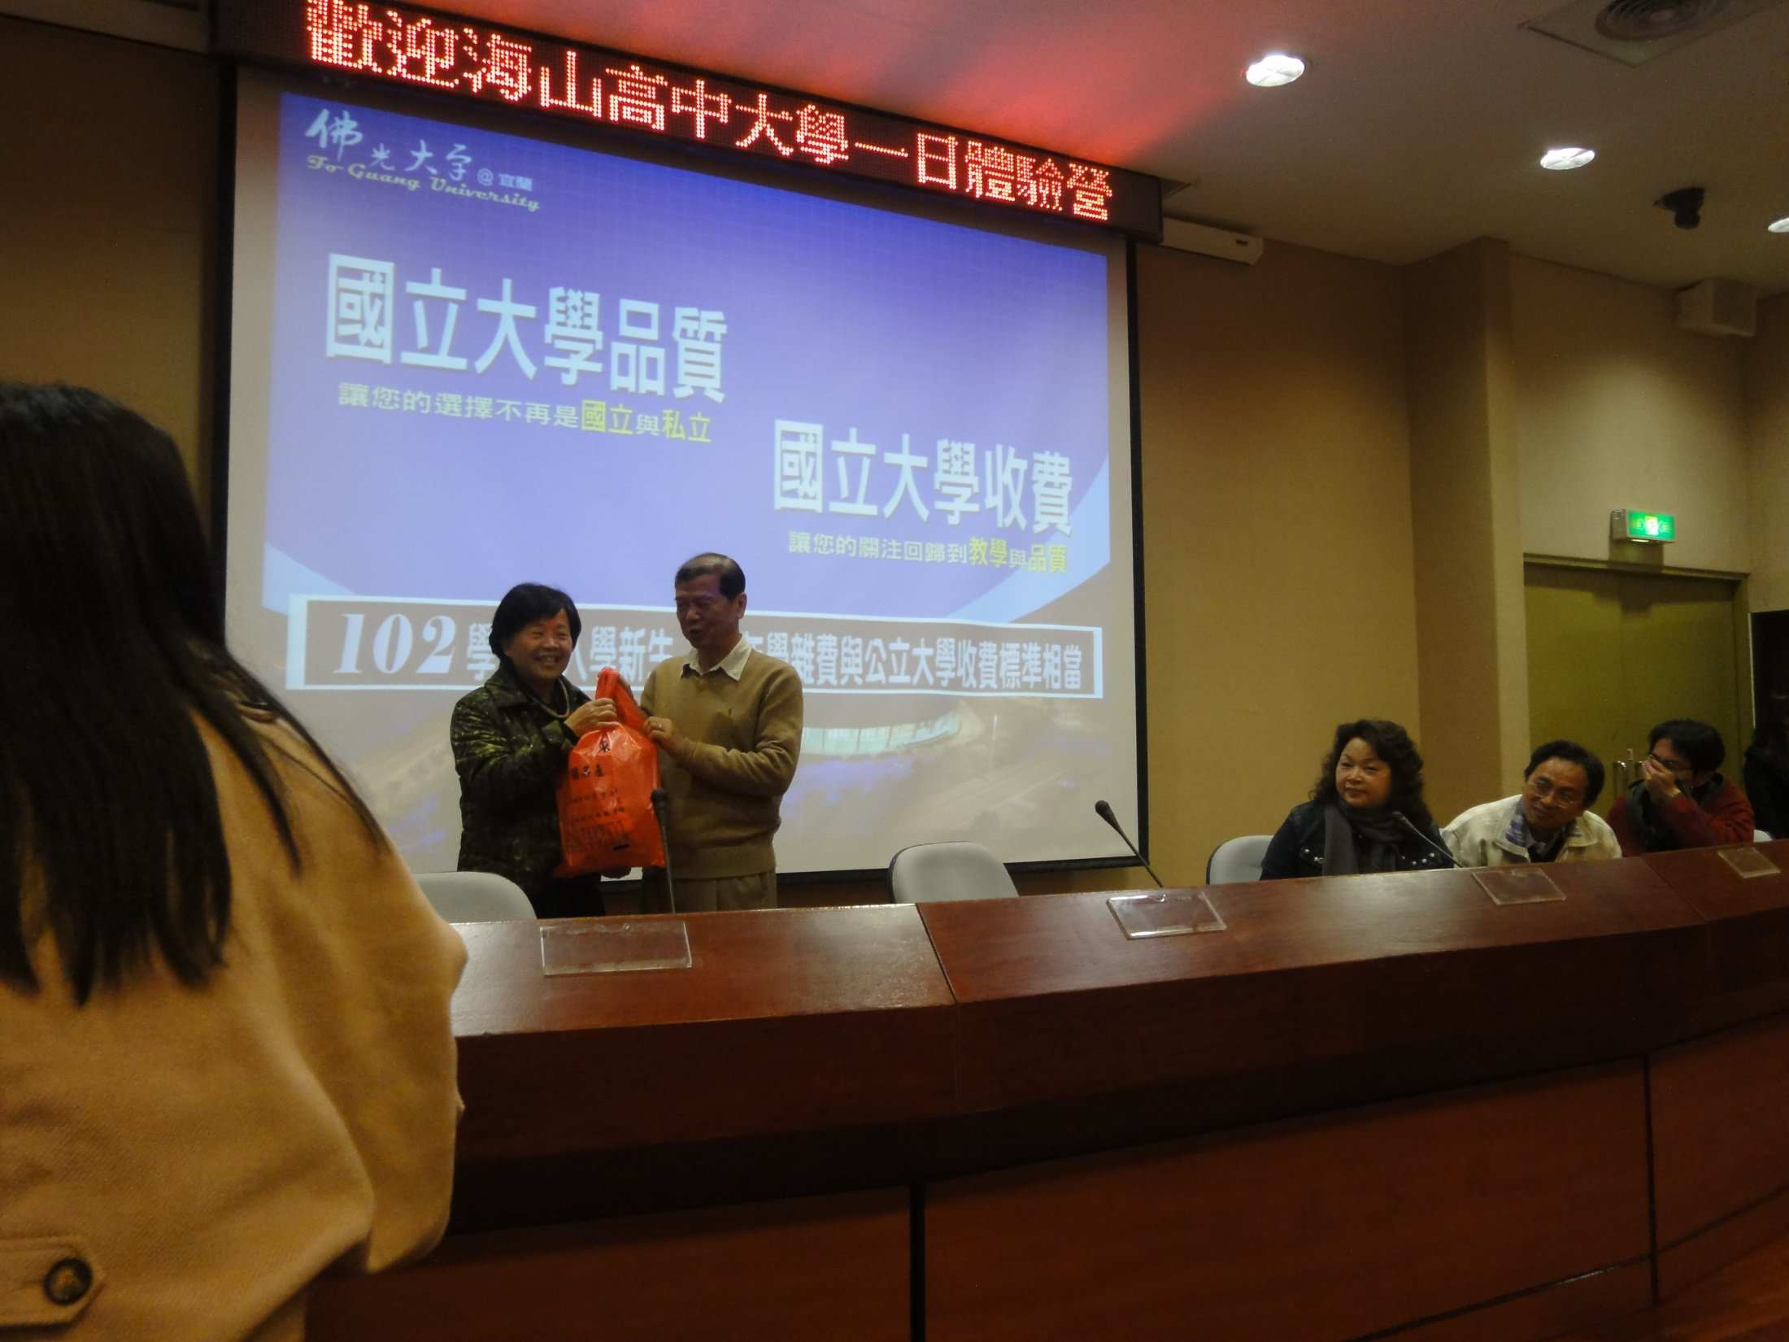

Slide 17
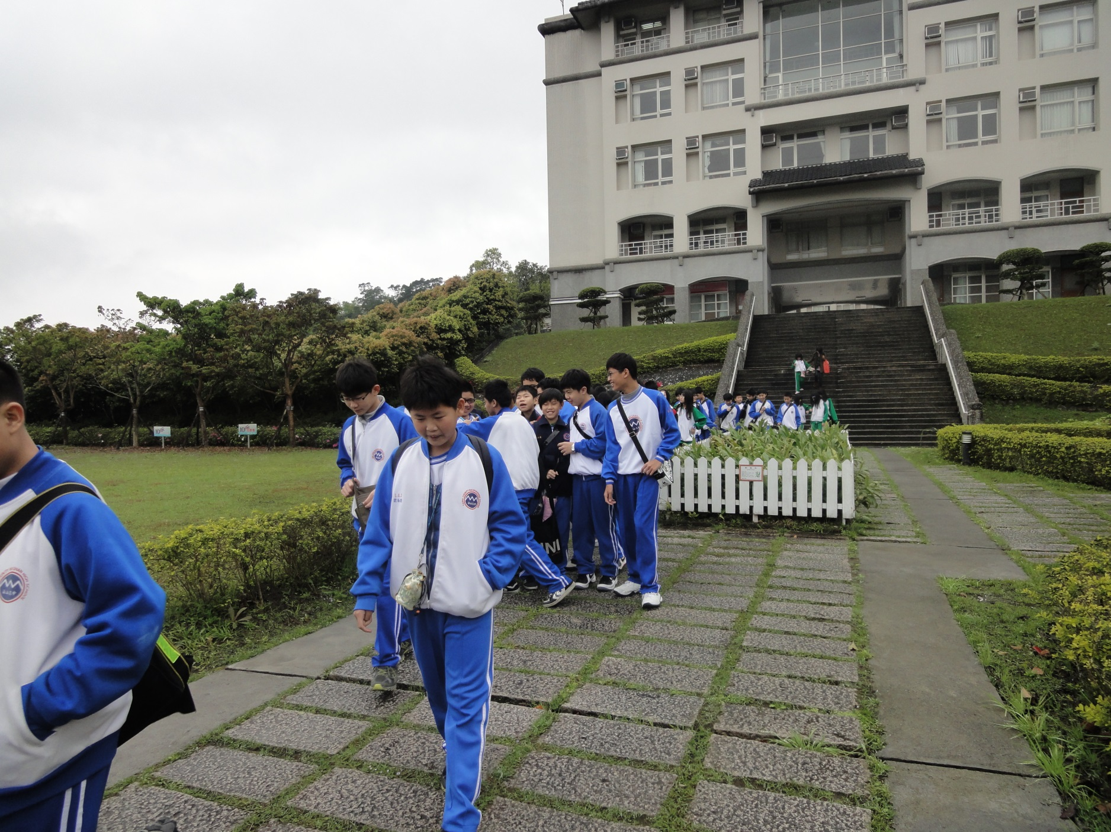
真期待!開始參觀囉

Slide 18
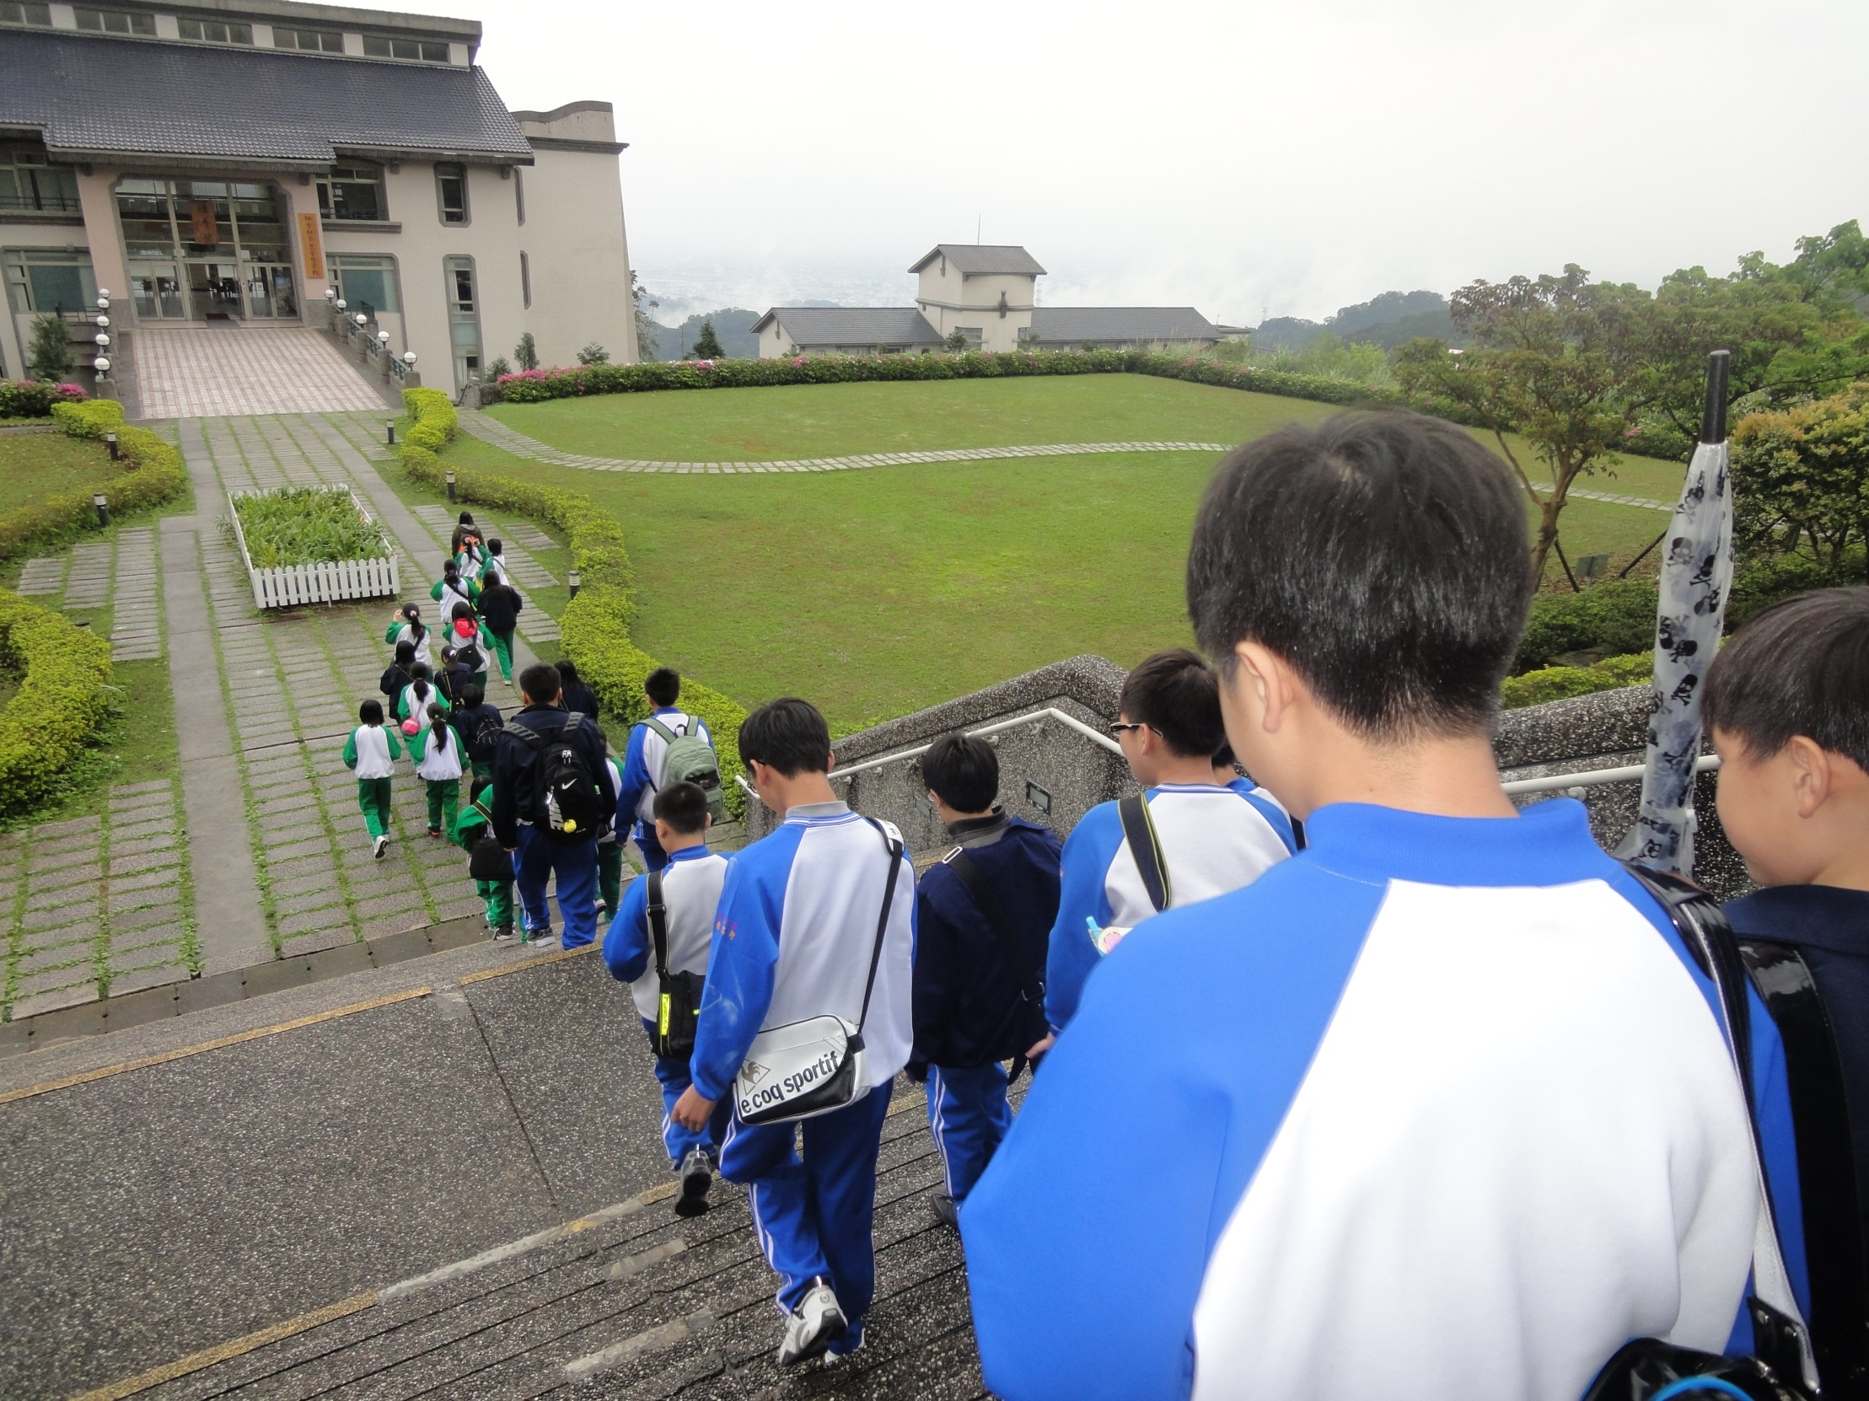

Slide 19
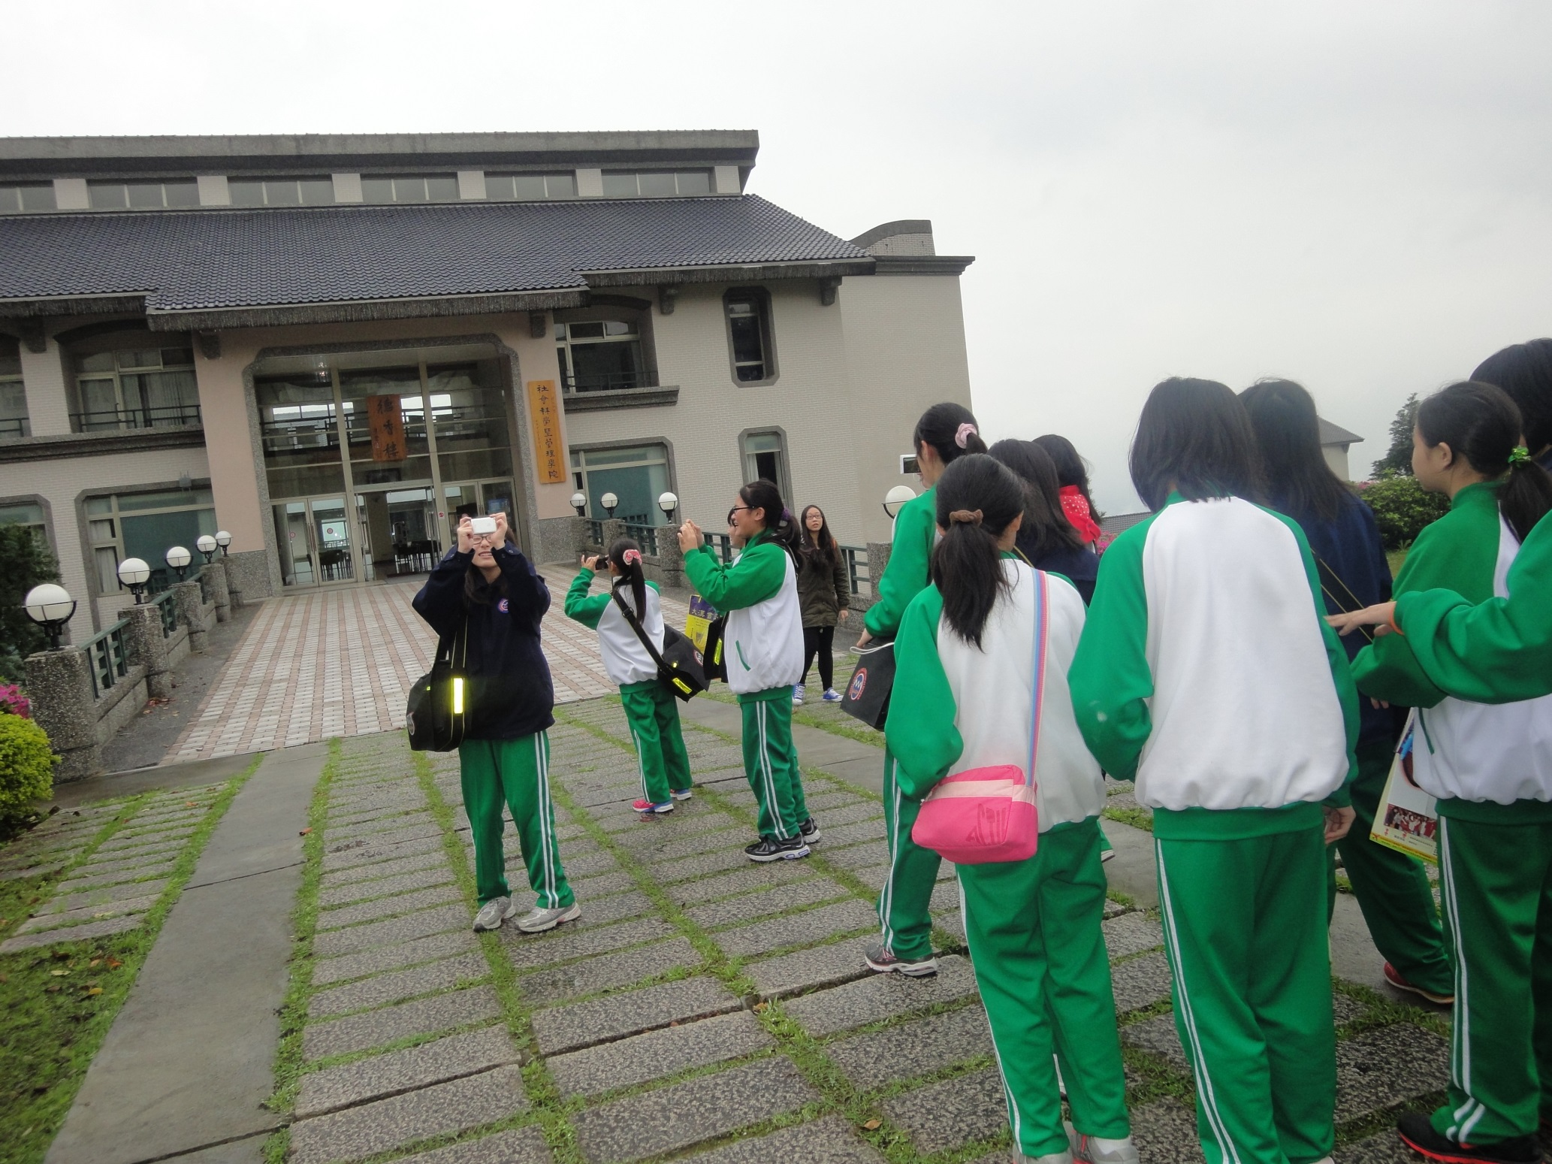
哇~趕快拍照喔!好漂亮的大學! 到底是學校還是飯店呢 !?

Slide 20
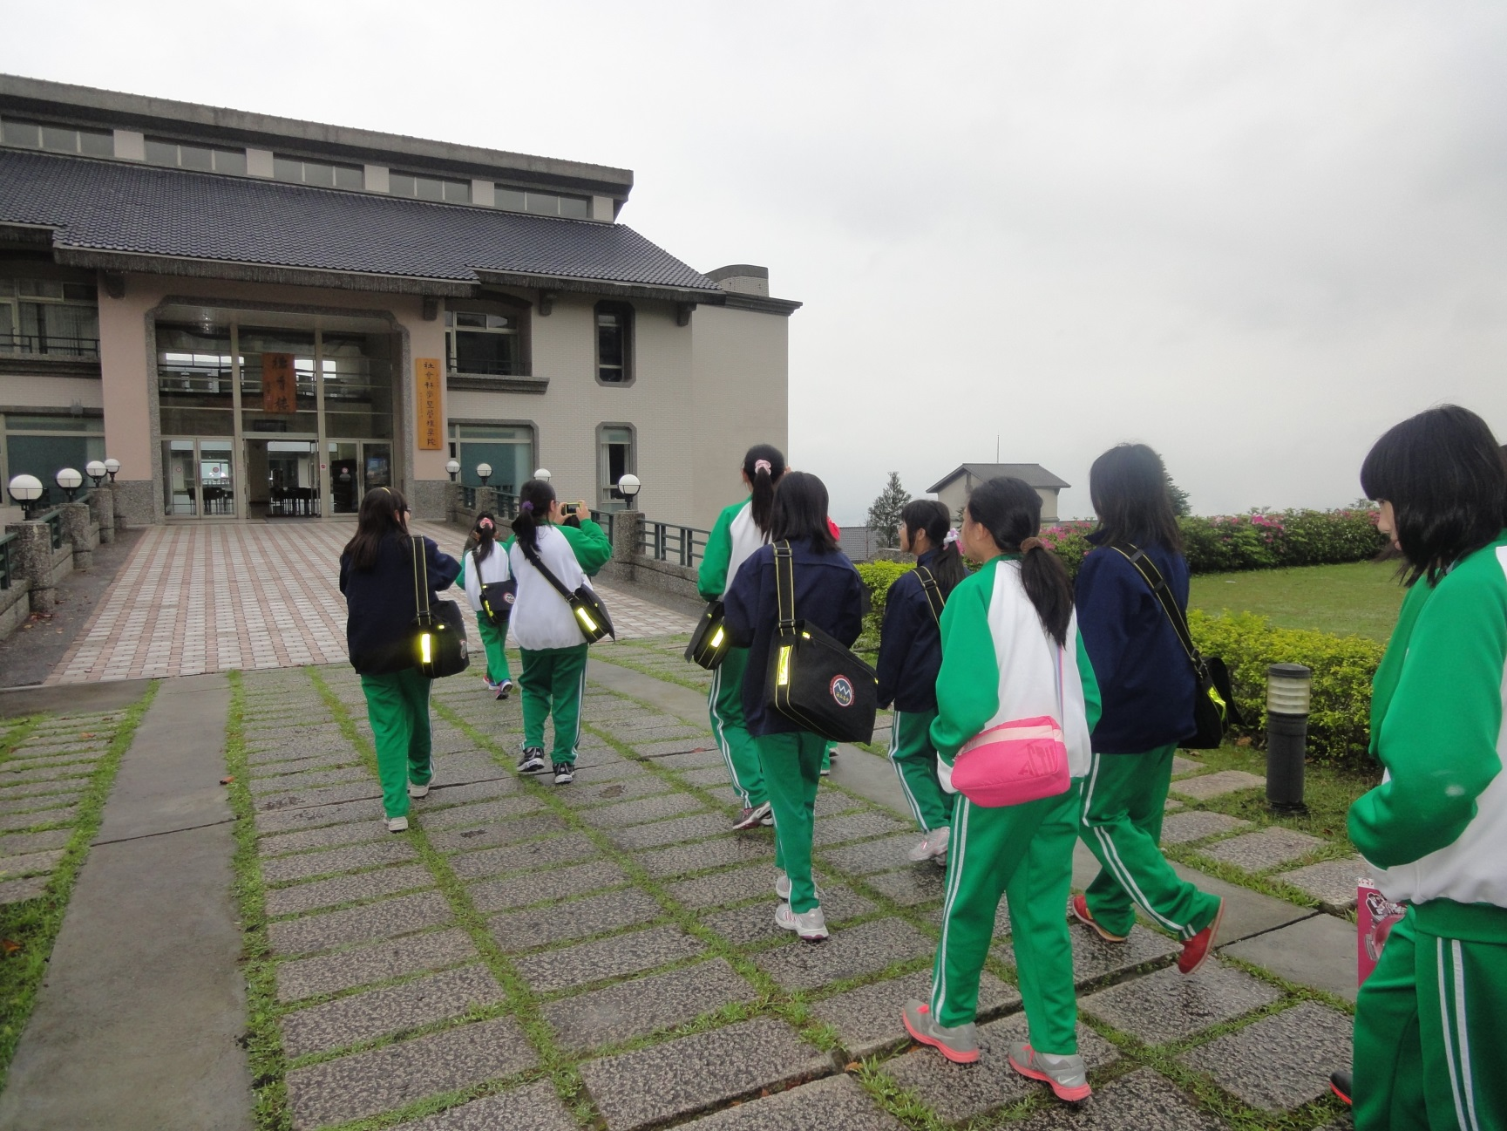
還在努力拍照留下美好記憶喔

Slide 21
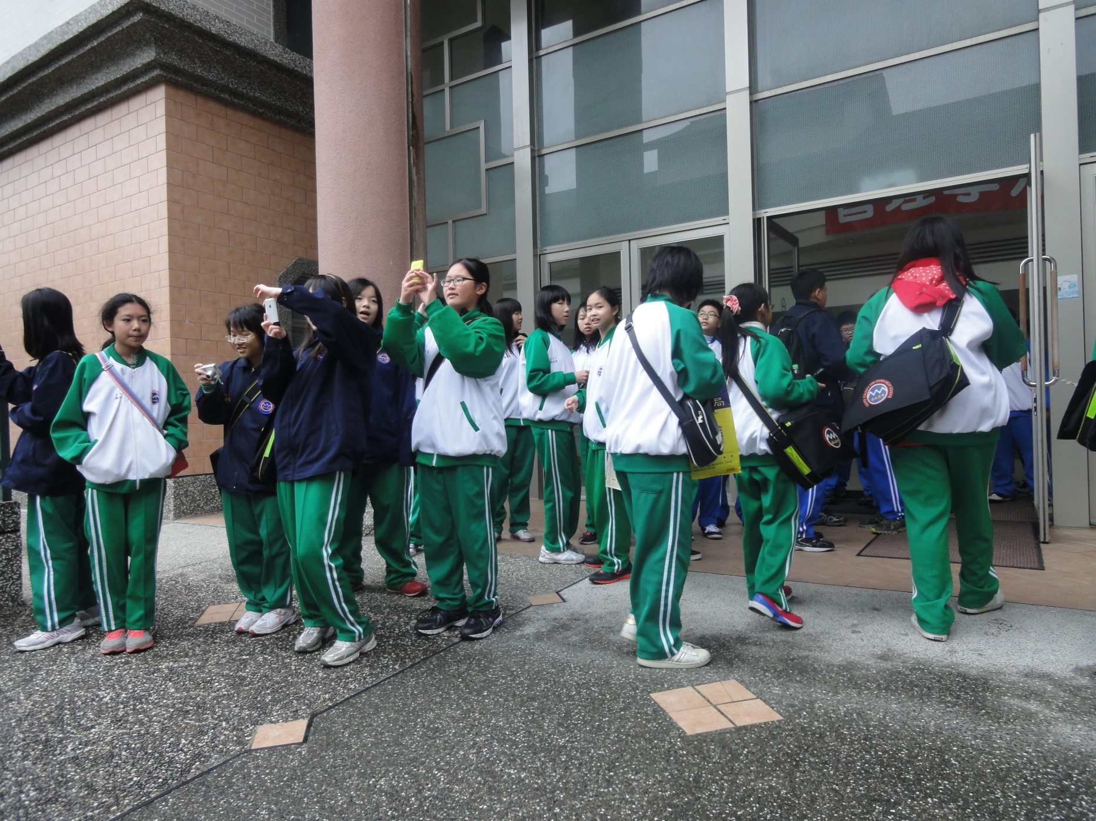
真的拍不玩喔

Slide 22
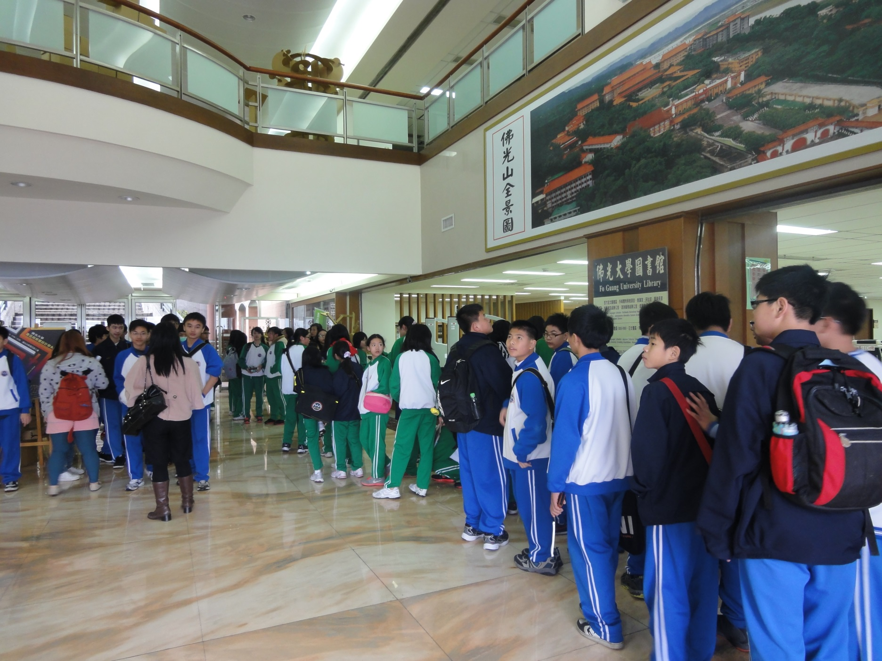
哇~好棒的佛大圖書館

Slide 23
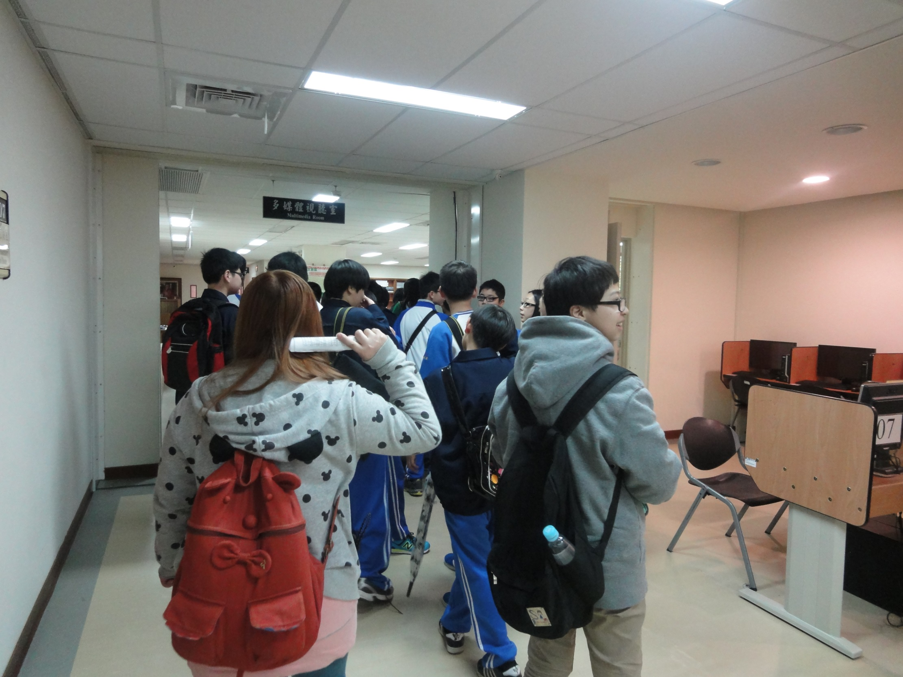

Slide 24
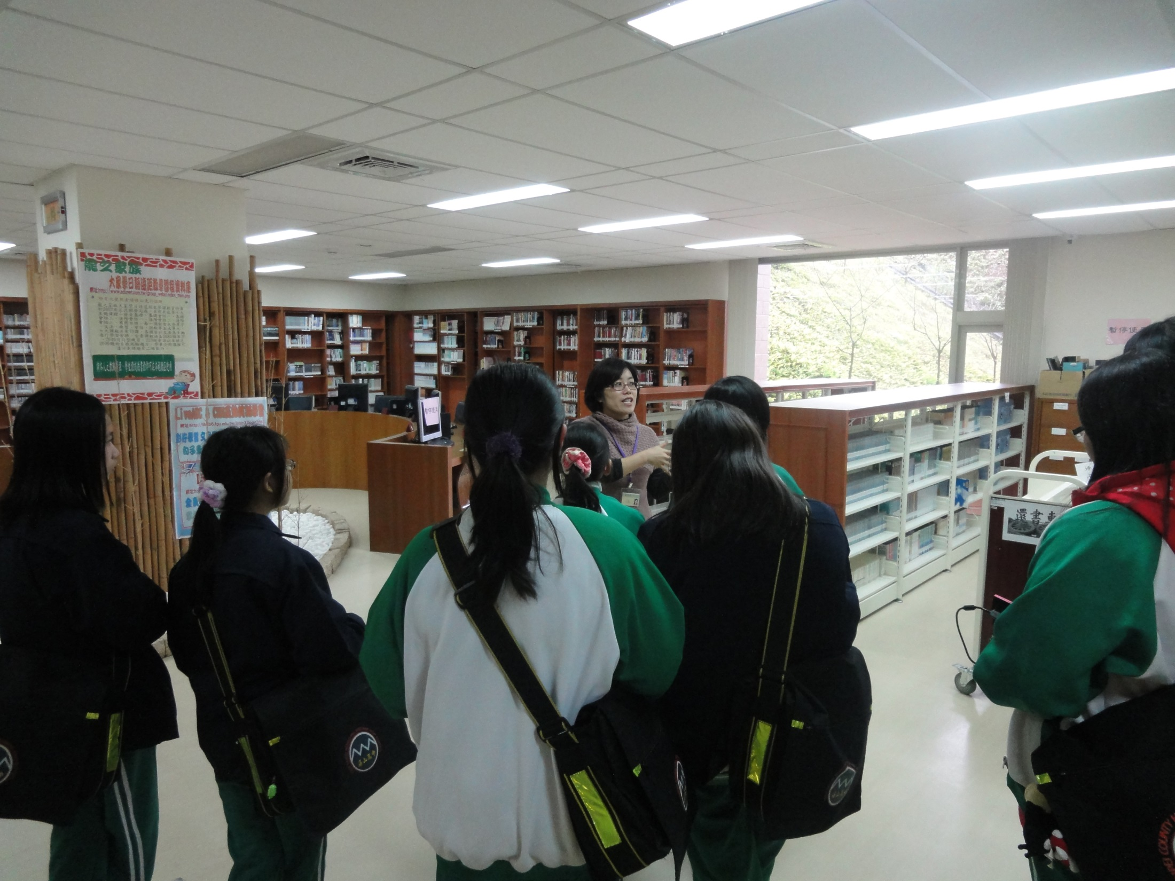

Slide 25

親切的老師幫我們導覽喔

Slide 26
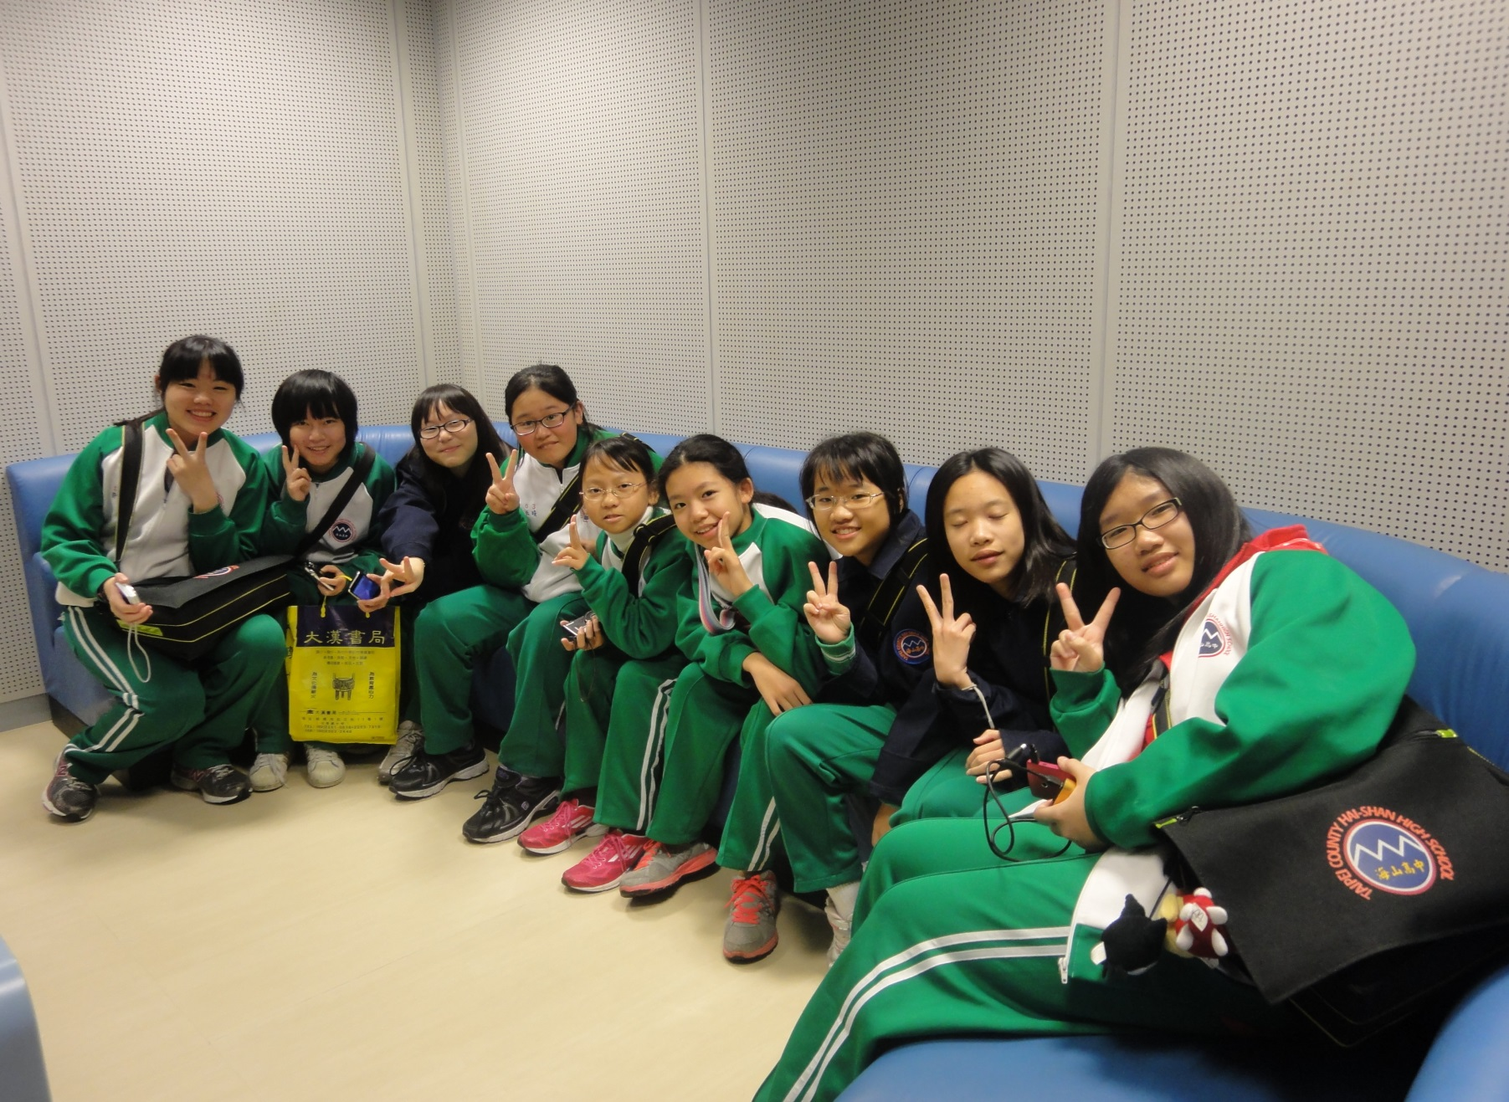
第1組感受一下大學生在圖書館的討論室討論作業的feel喔

Slide 27
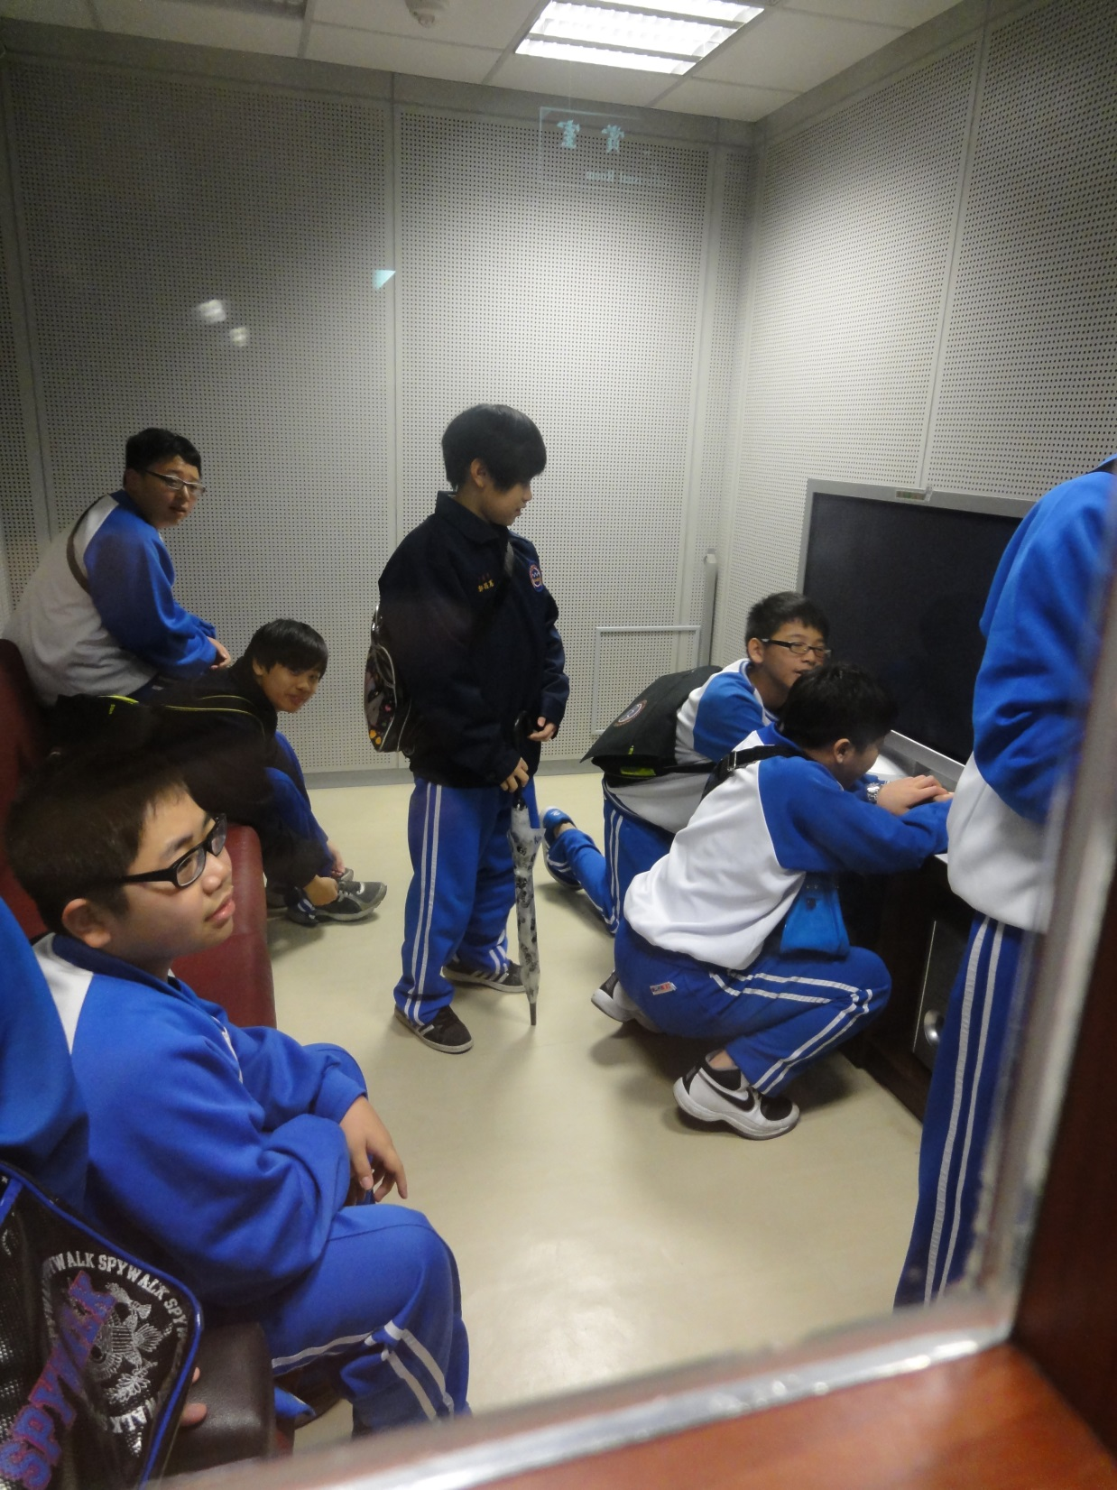
雙葉幼稚園隊在
討論室玩開了

Slide 28
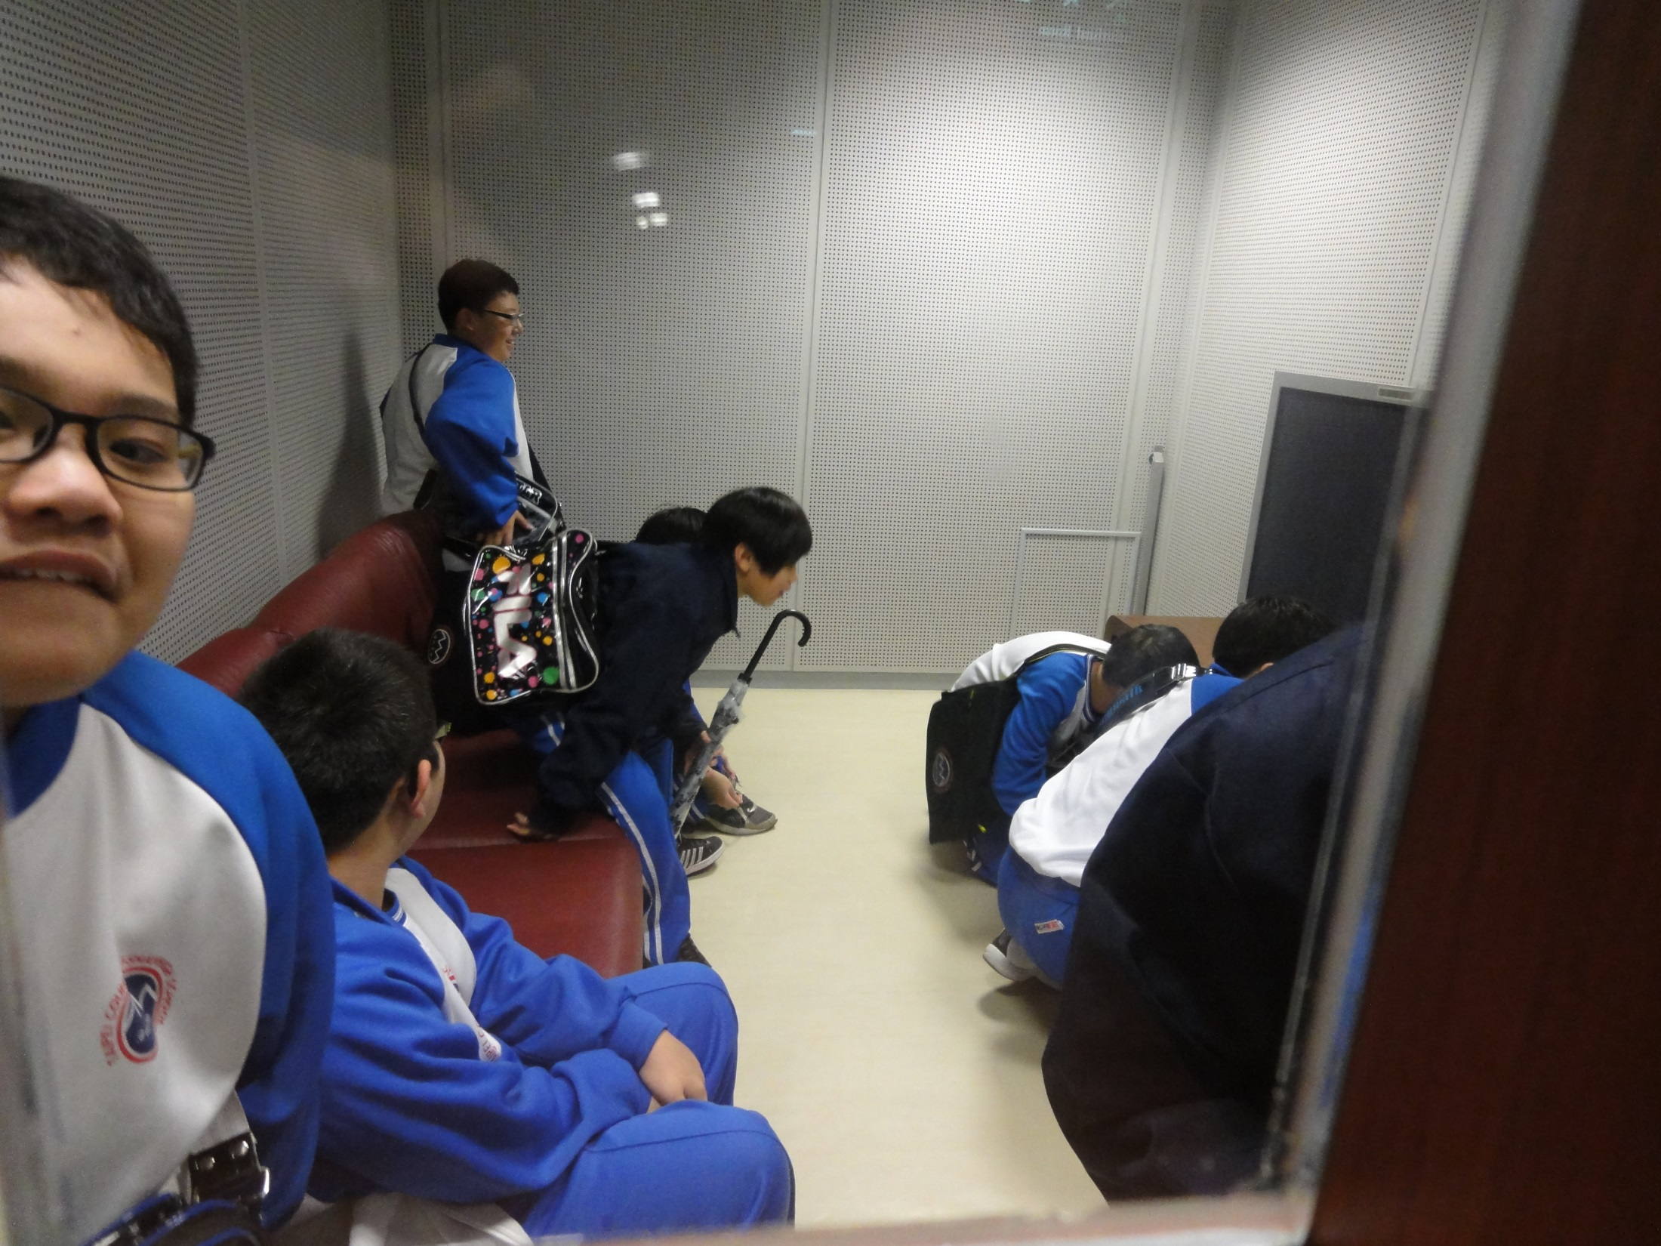

Slide 29
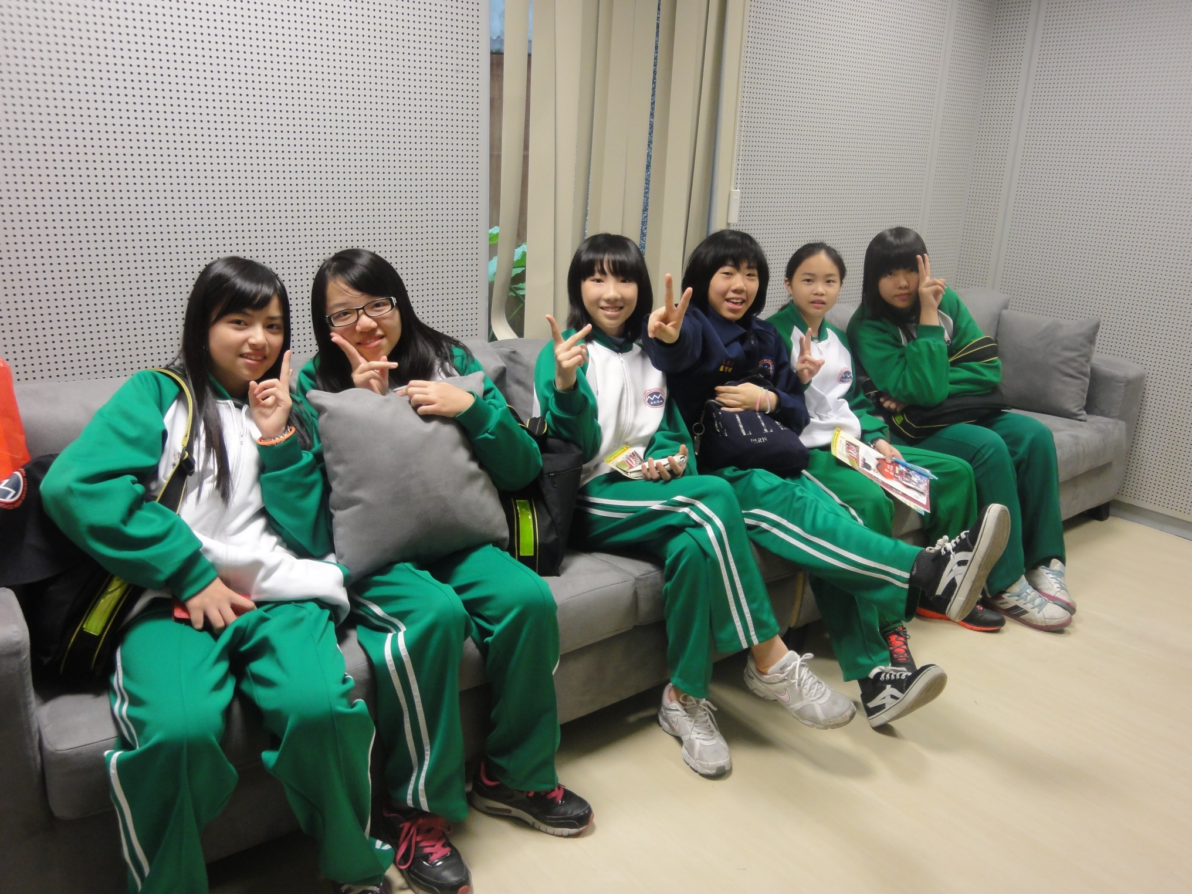
第2組

Slide 30
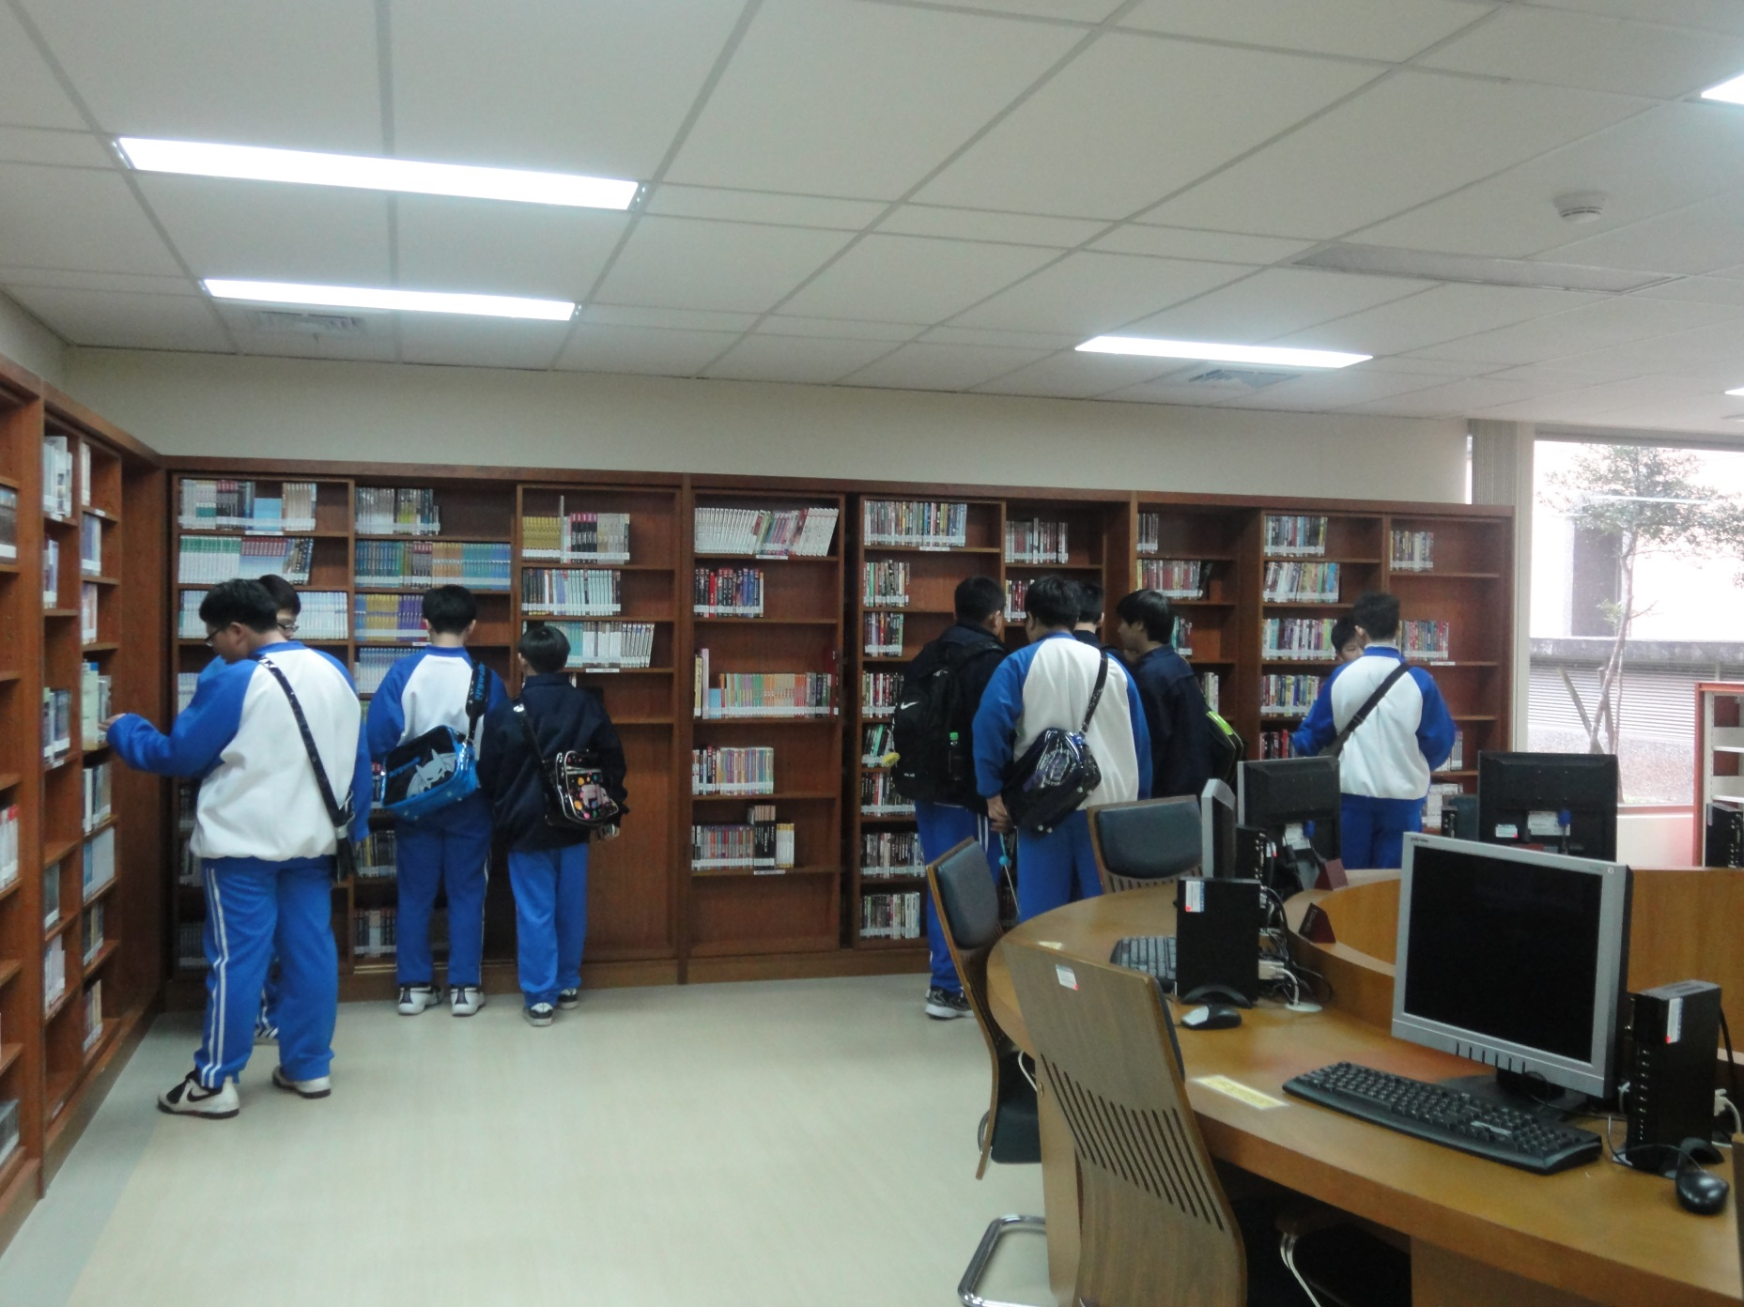
雙葉隊正在嘗試~躲在書饋櫃中

Slide 31
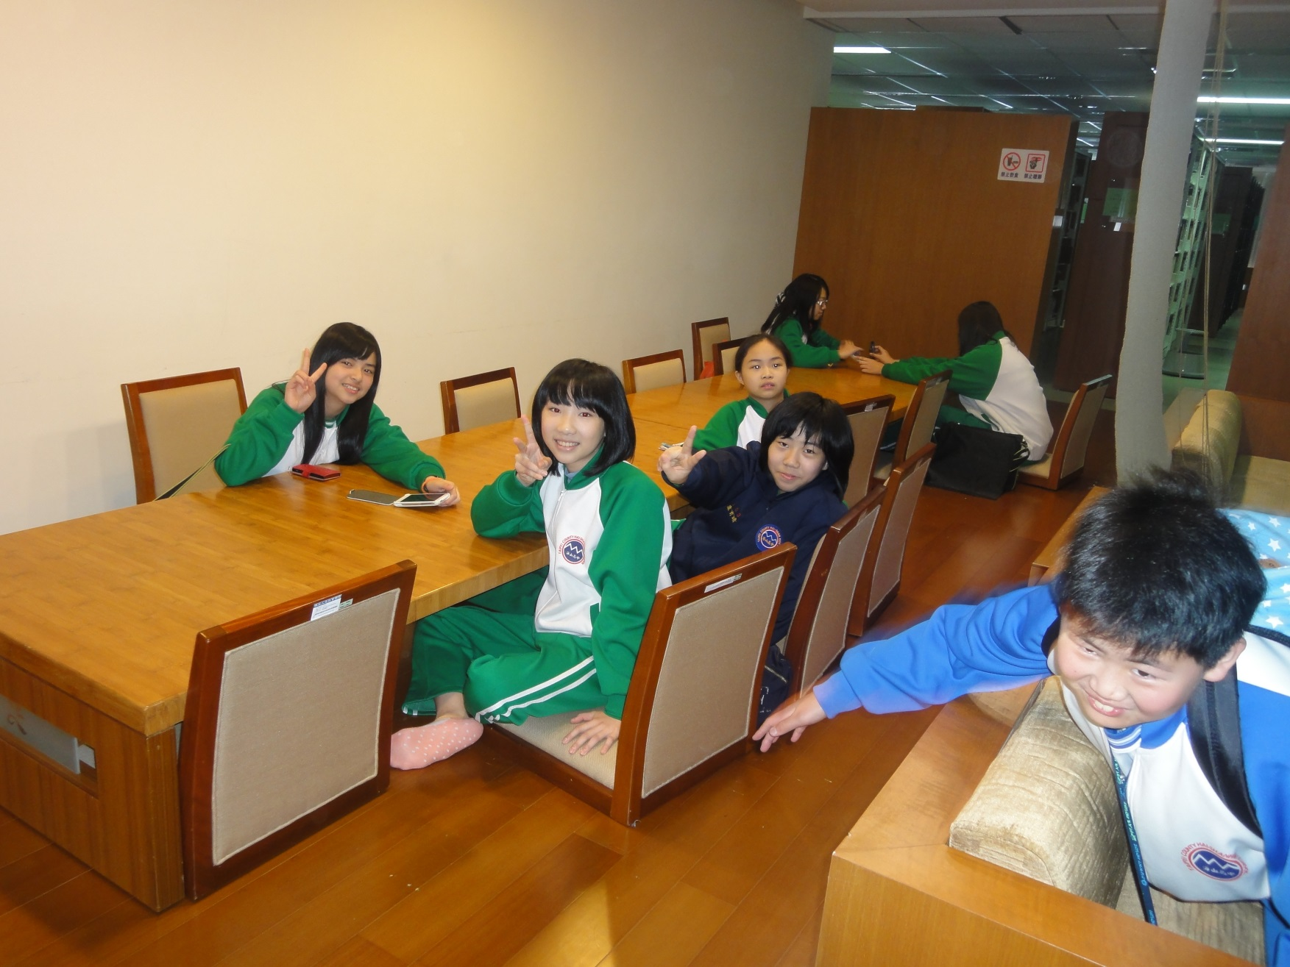
好優雅的圖書館

Slide 32
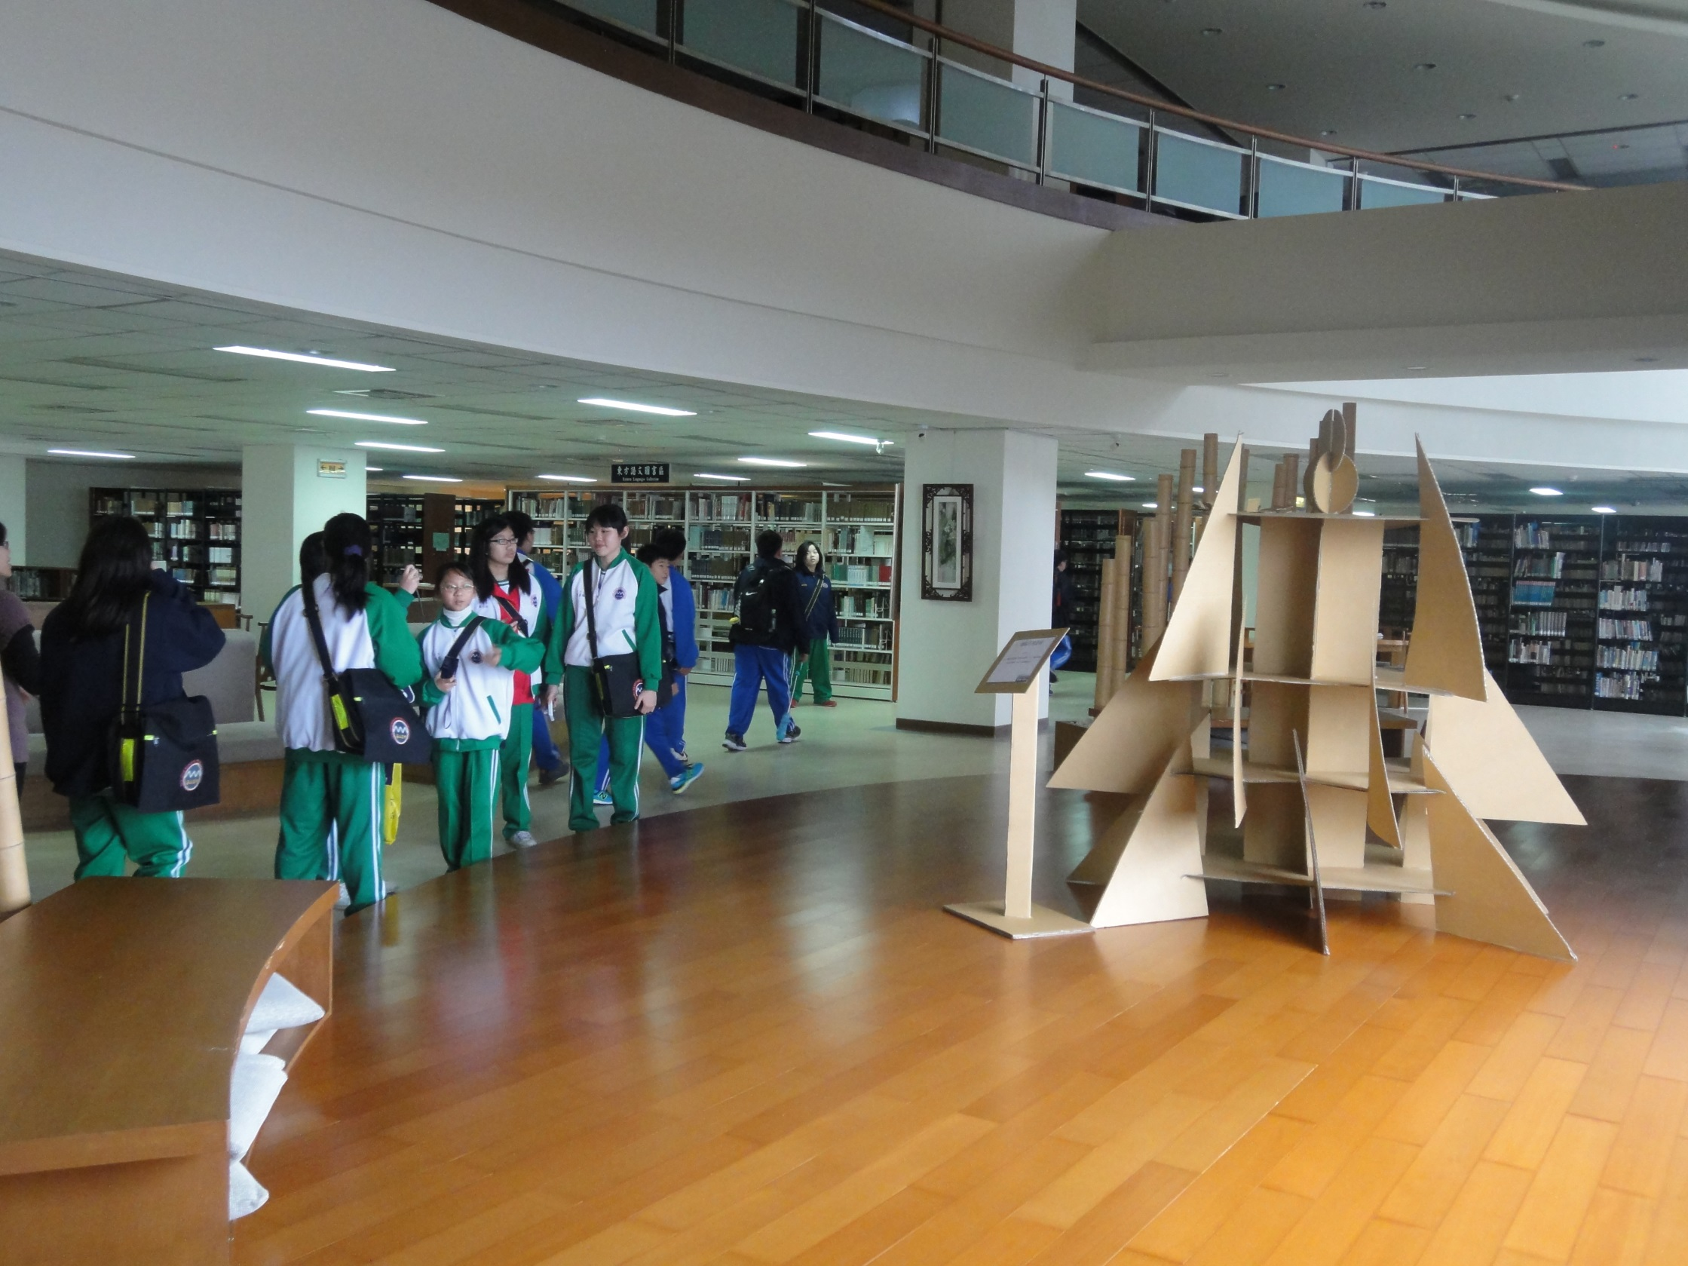

Slide 33
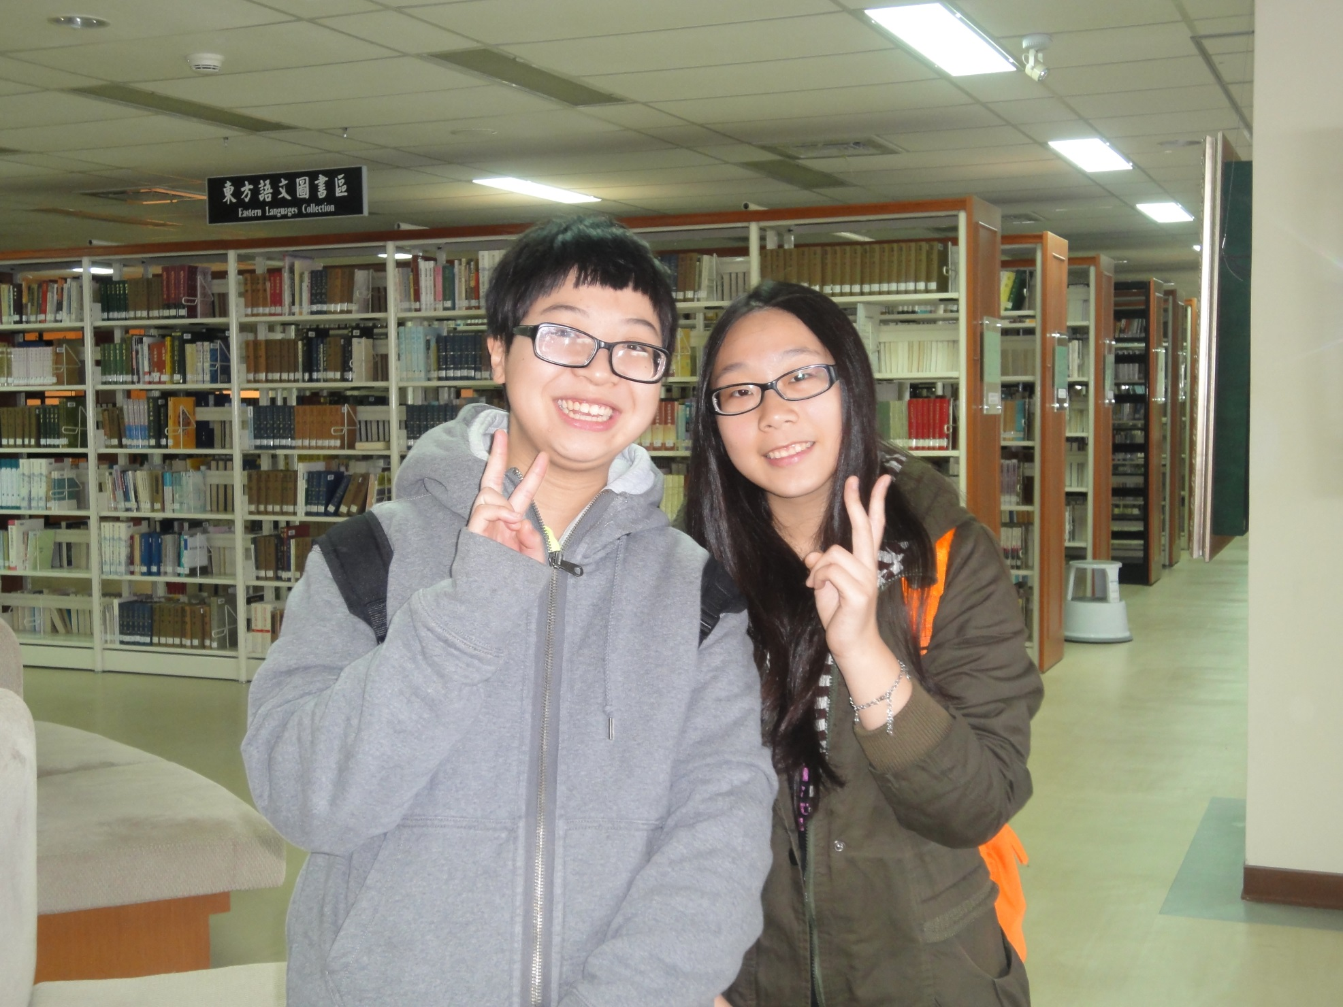
陪我們一整天的青蛙姊姊們

Slide 34
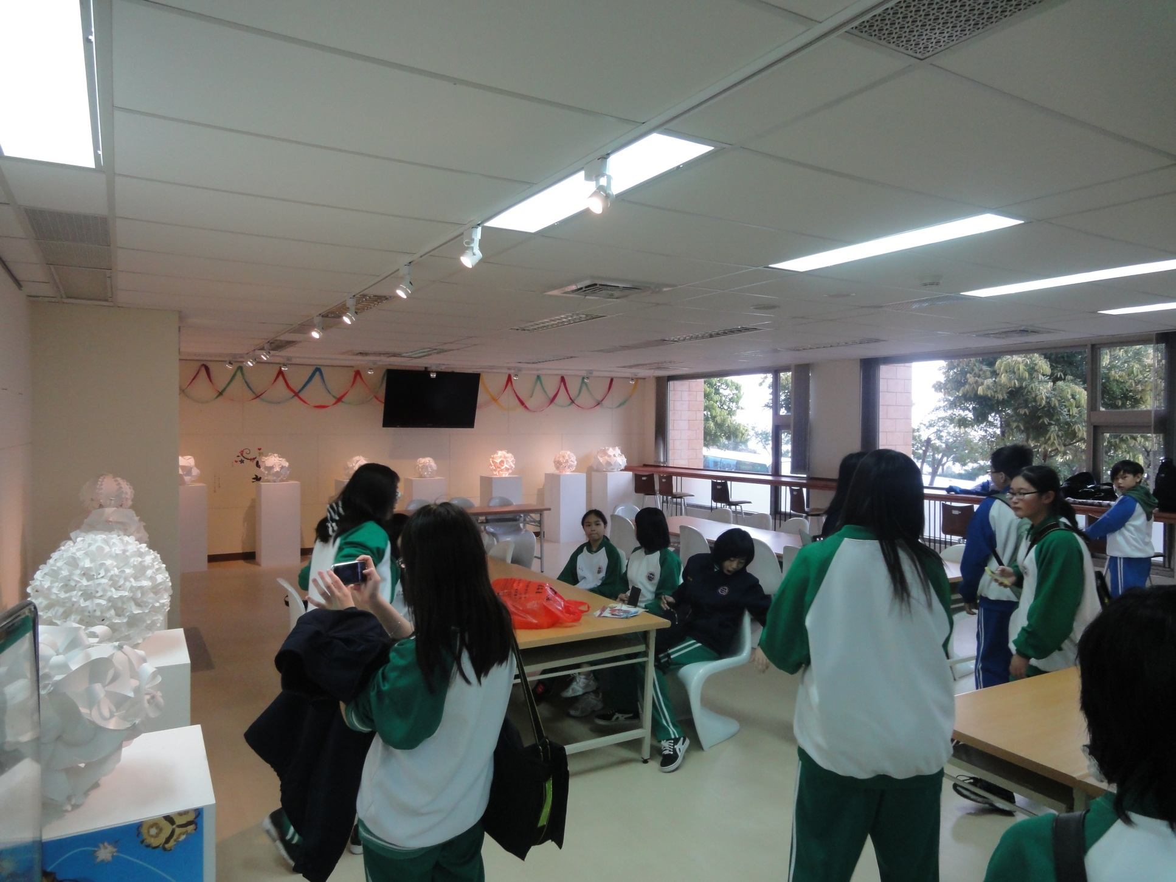
好棒的圖書館可以喝咖啡喔

Slide 35
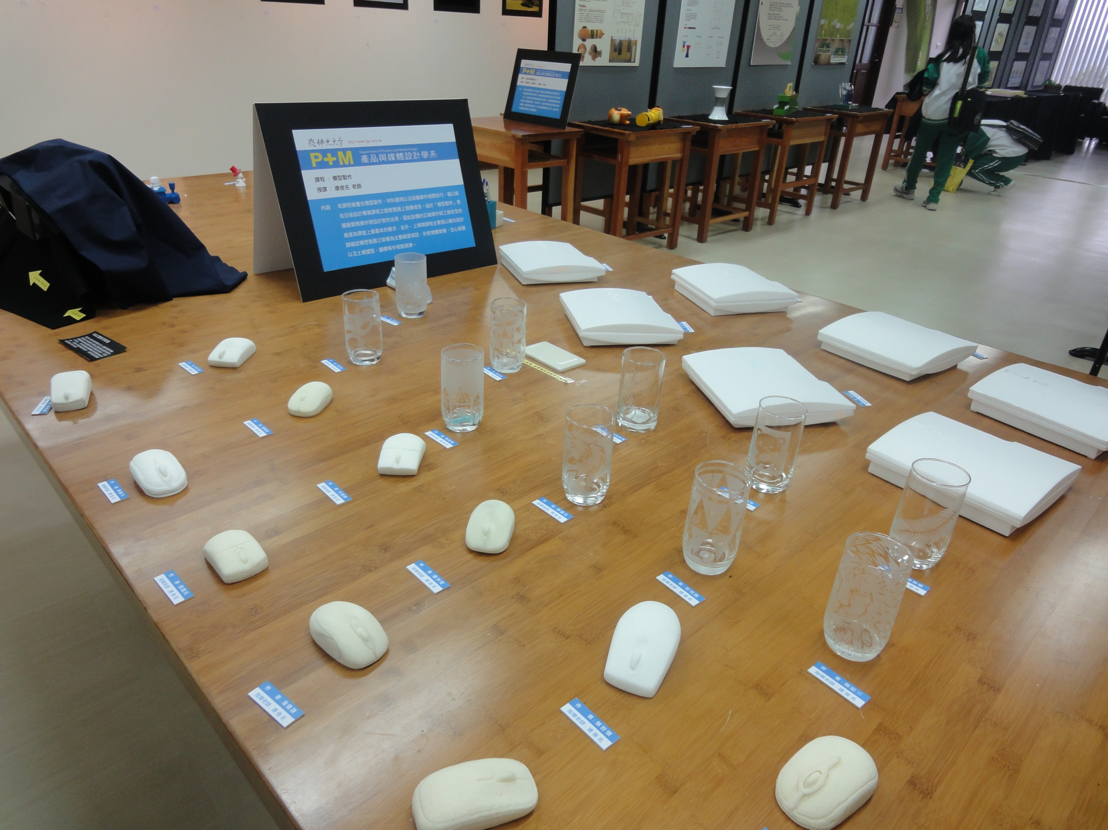

Slide 36
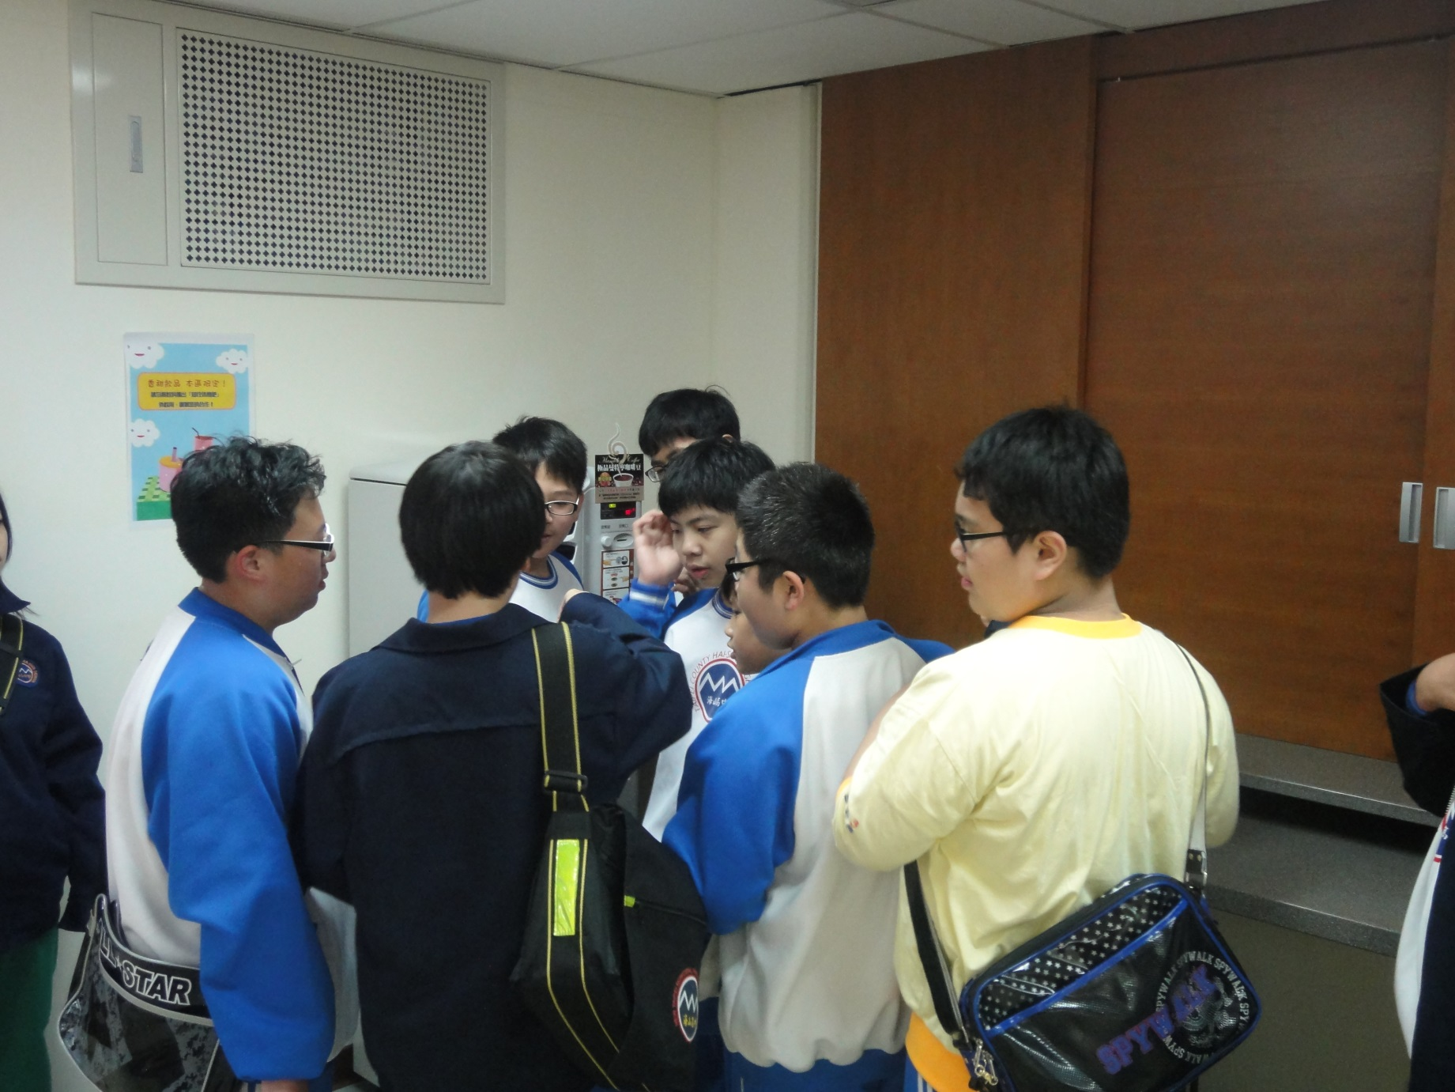
家豪大請客!圖書館內~同學們努力地喝咖啡喔~幸福無限!

Slide 37
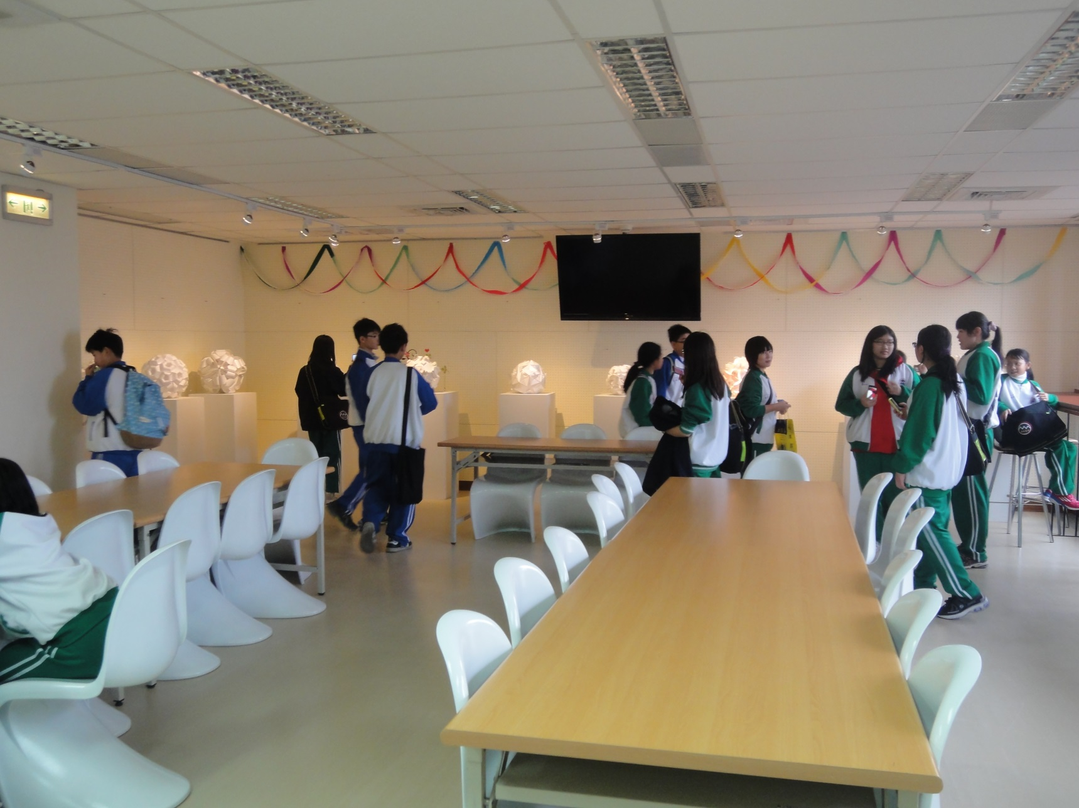
咖啡休息室

Slide 38
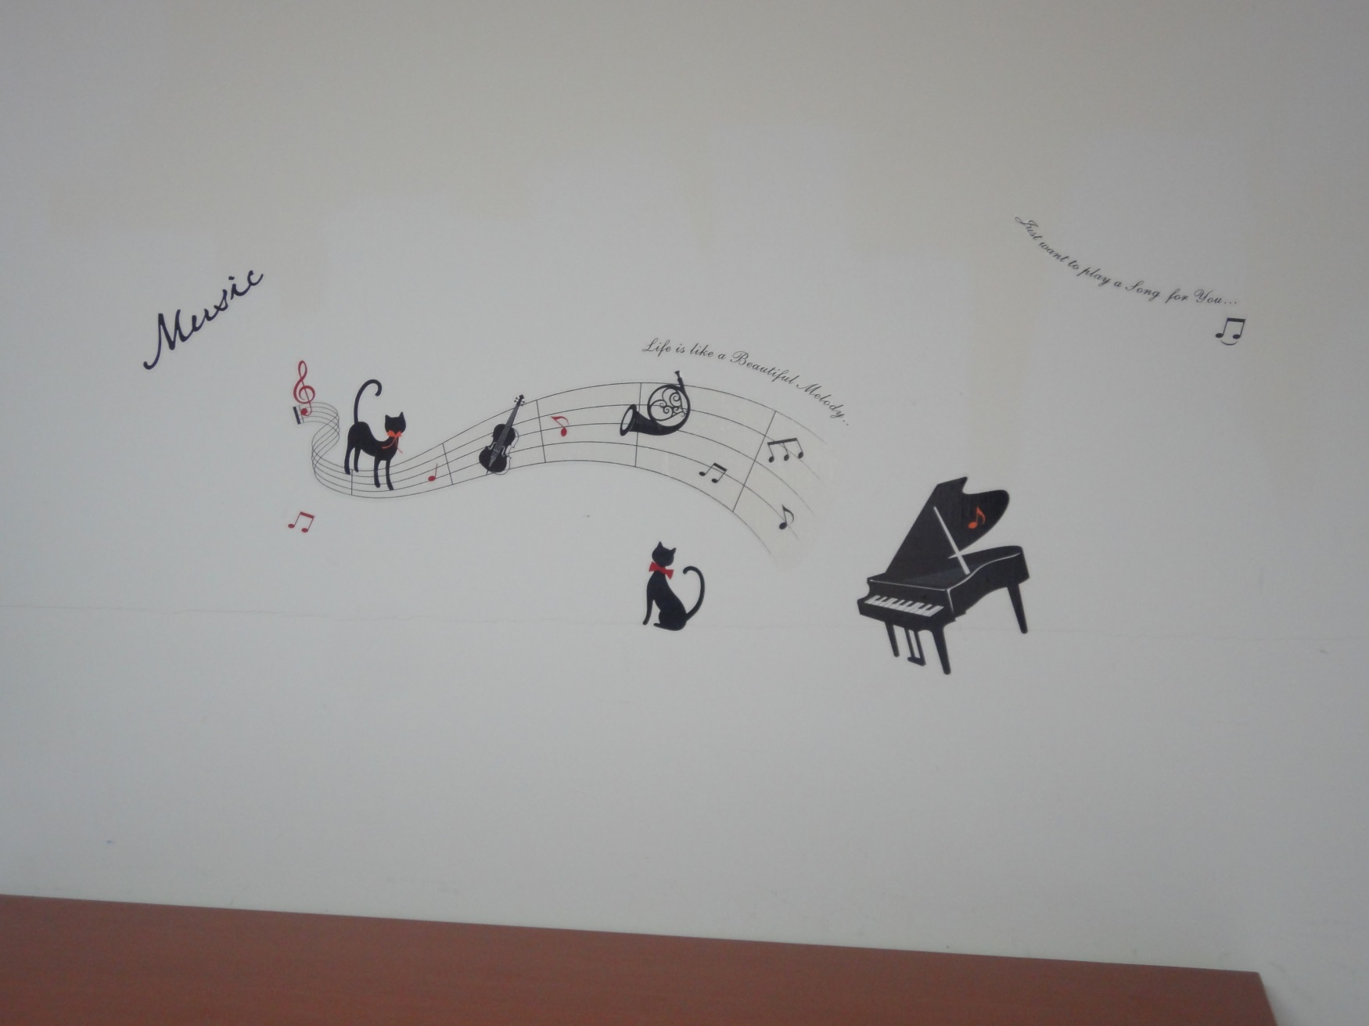
咖啡室的小天地真好

Slide 39
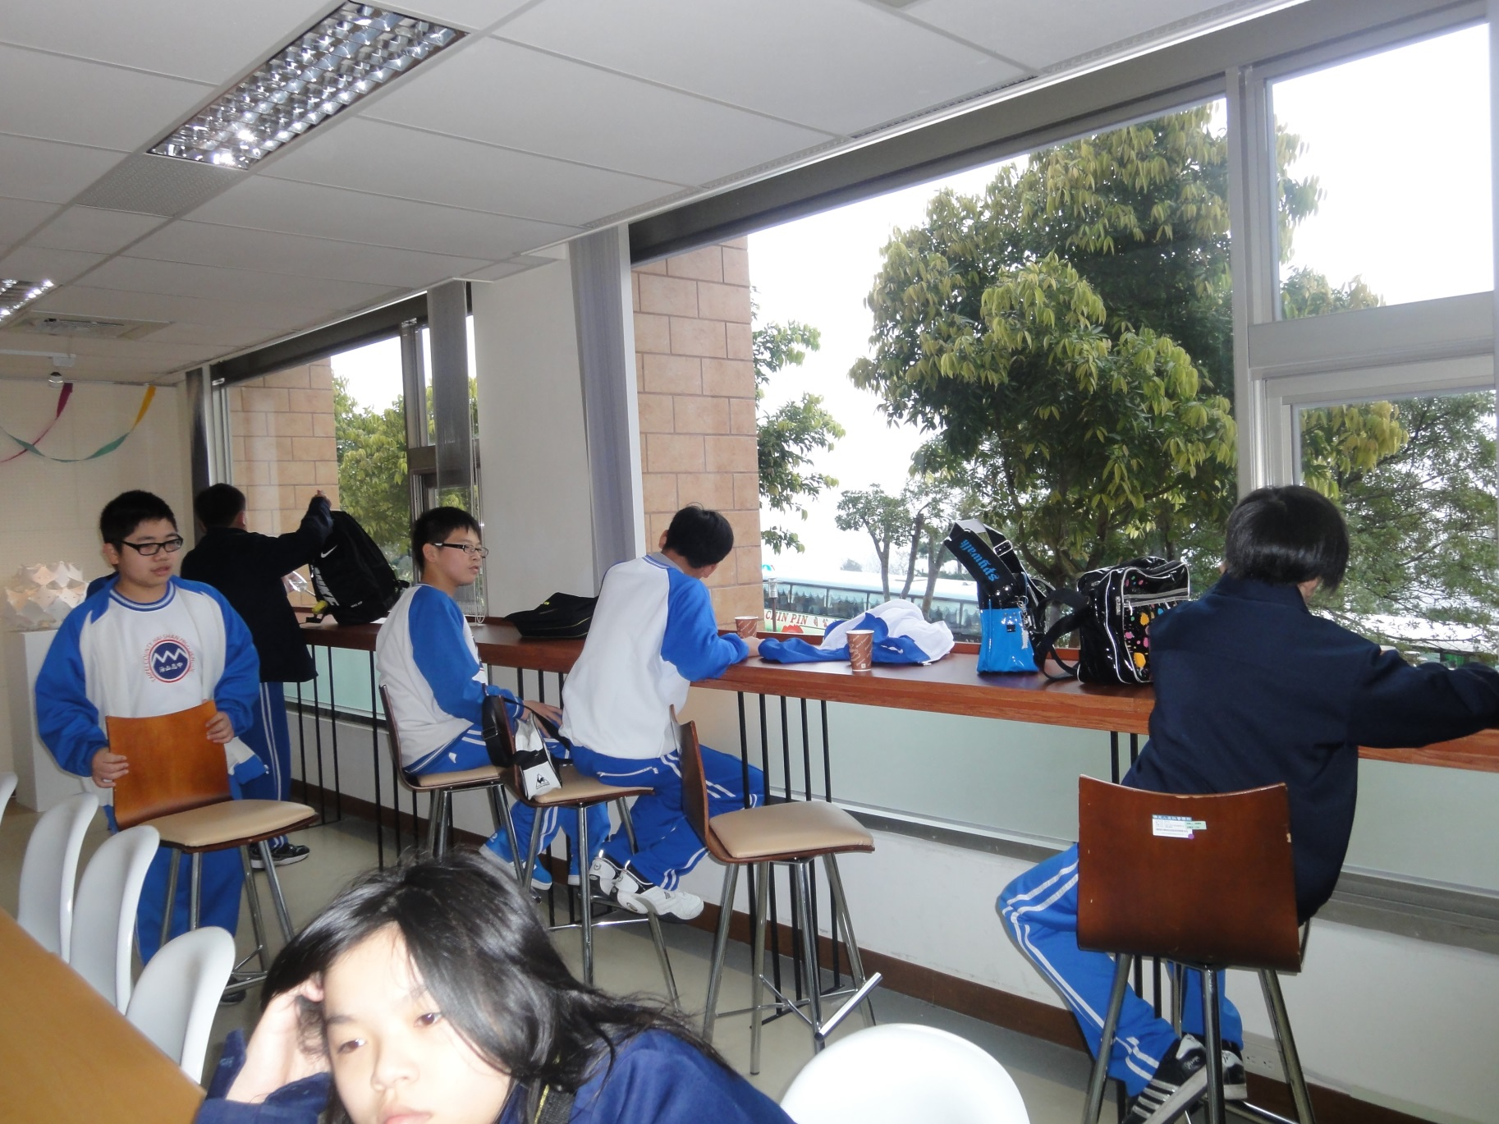
喝咖啡還可以欣賞蘭陽平原美景喔

Slide 40
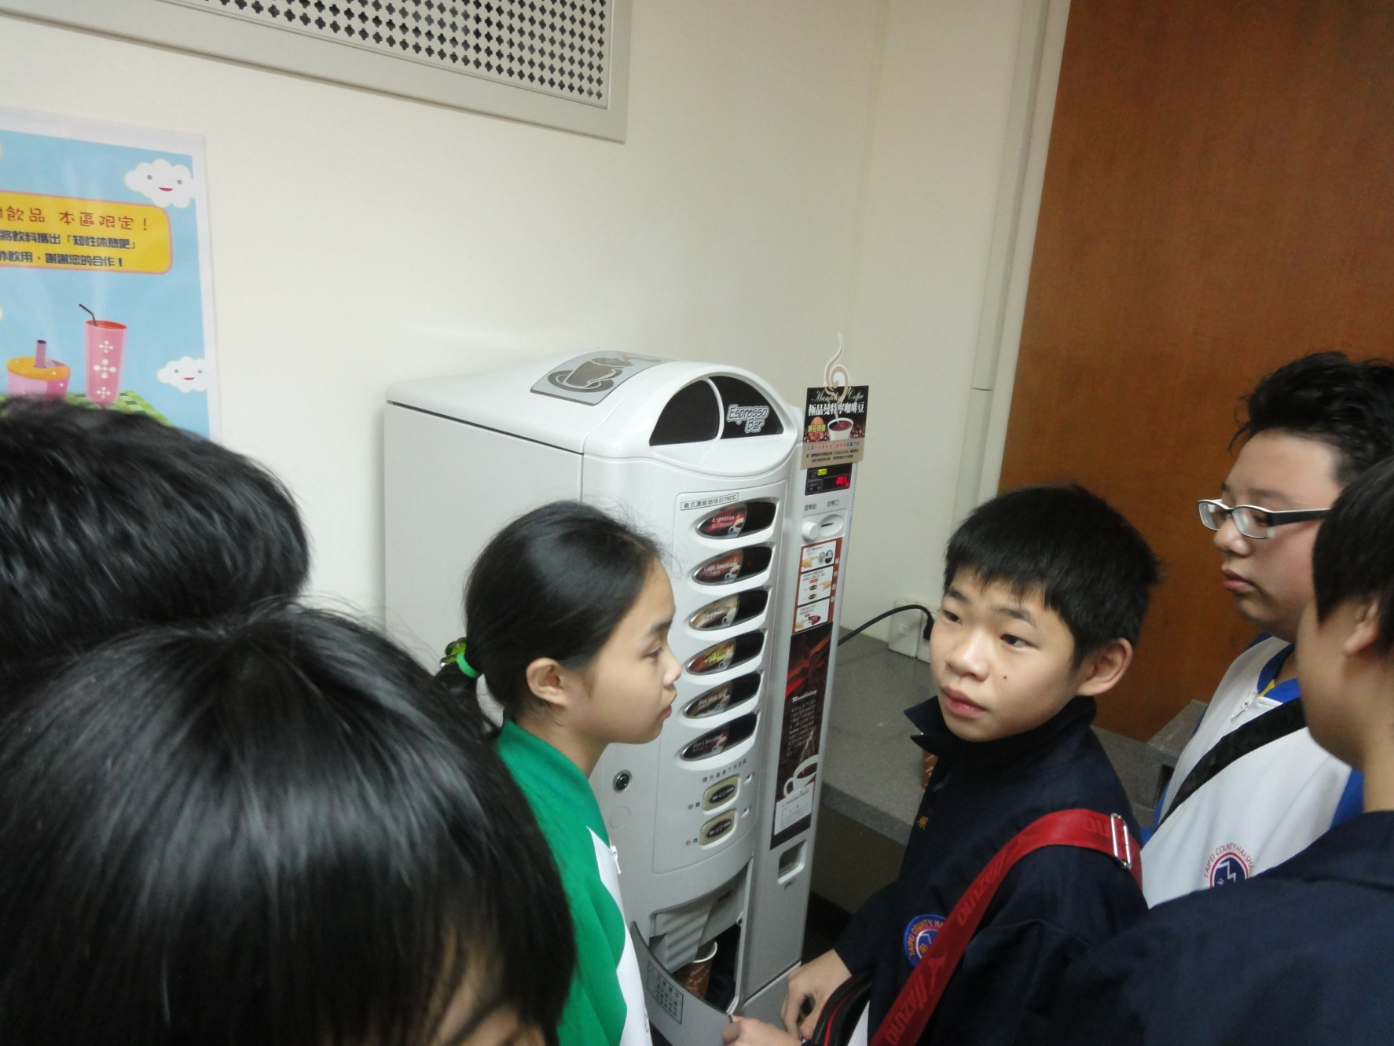
小朋友們都忘了看看書~
還在努力衝刺喝咖啡中

Slide 41
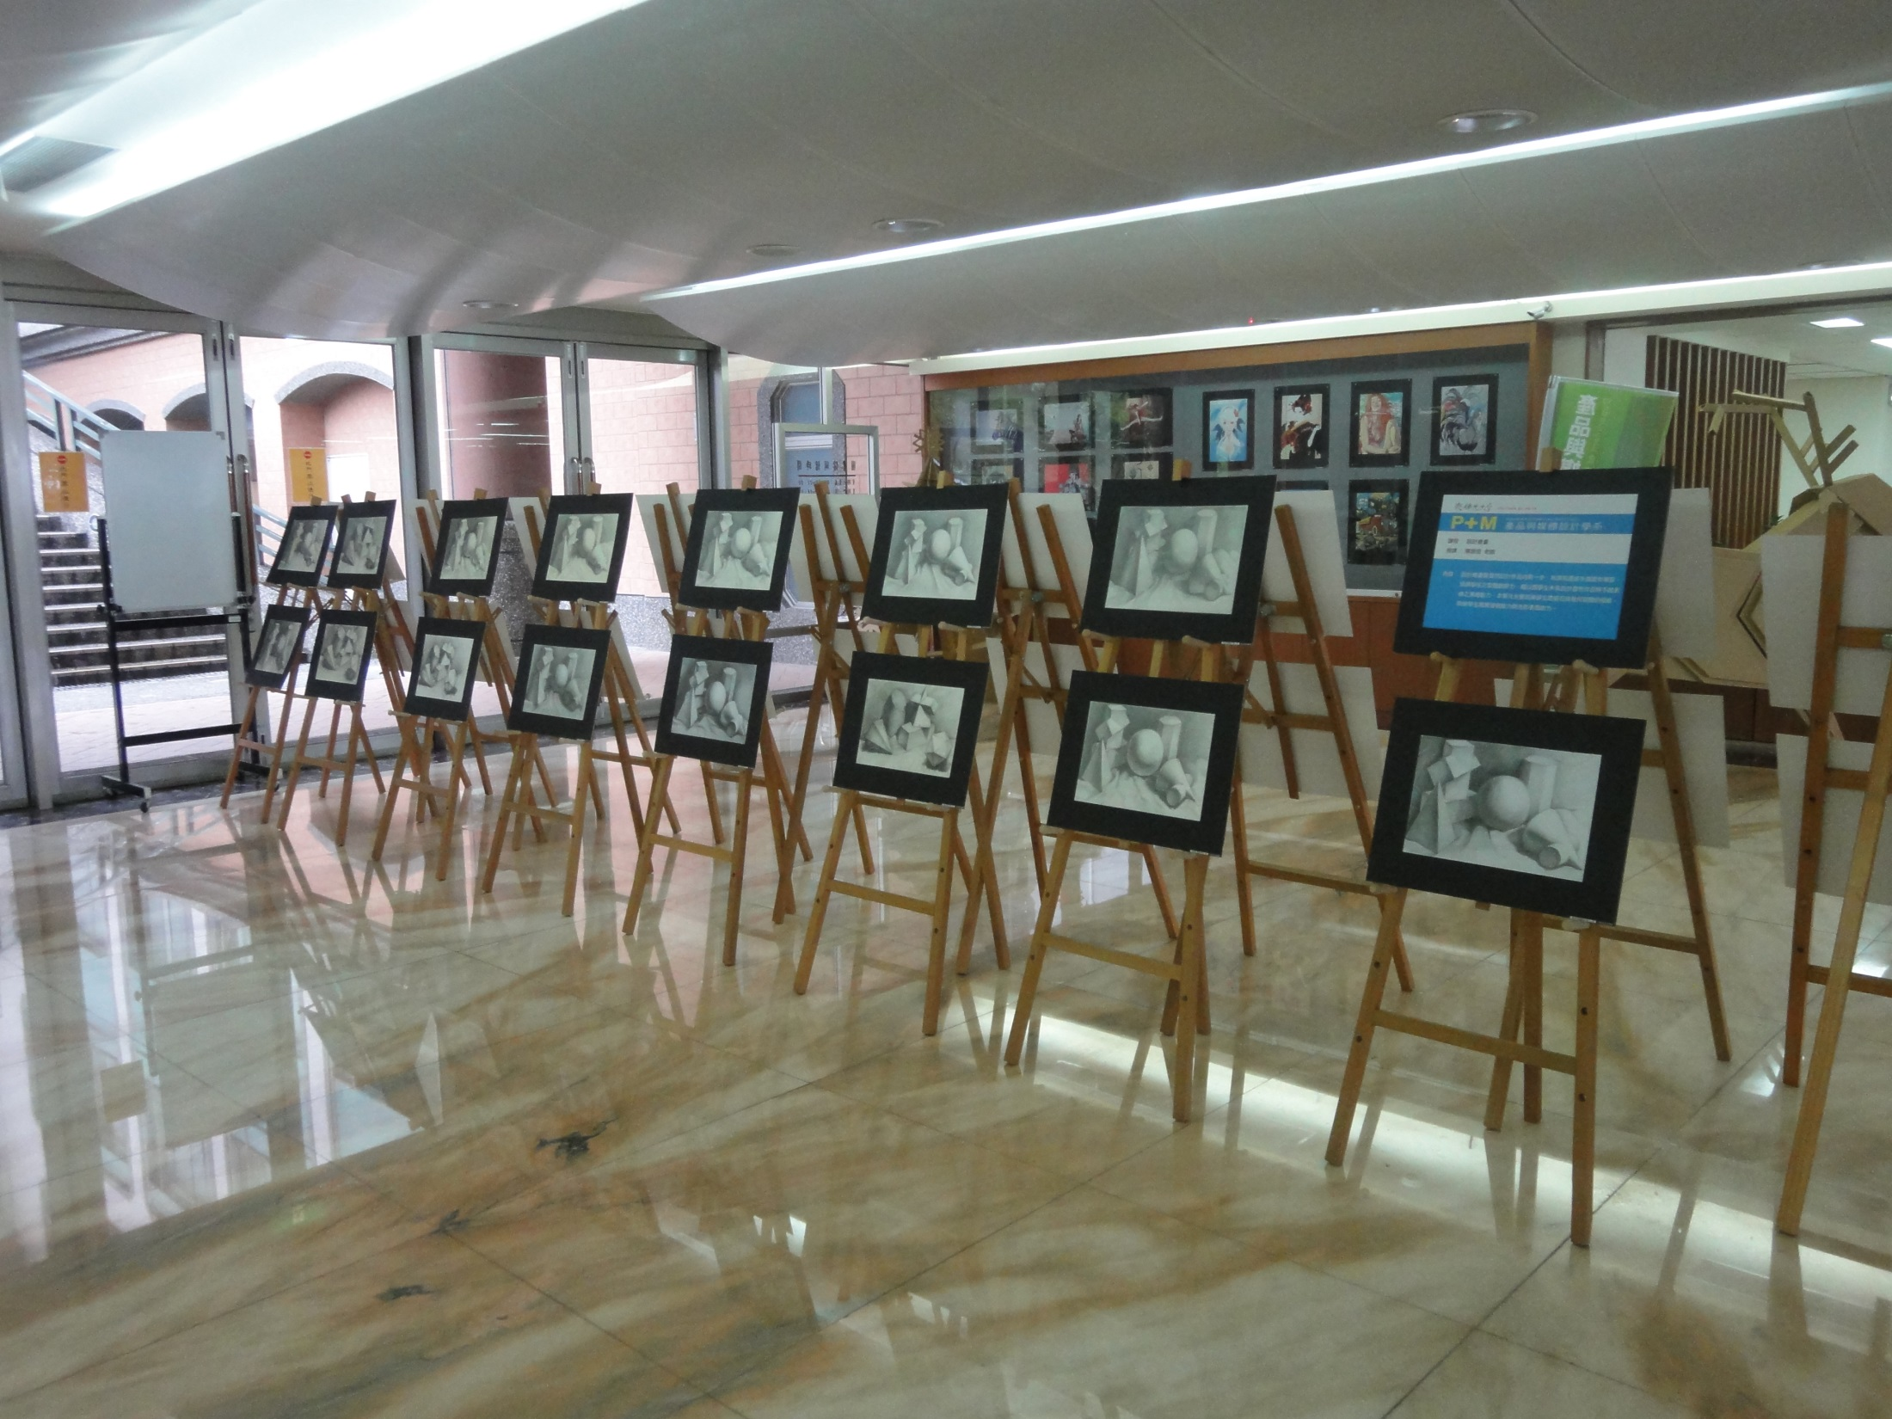

Slide 42
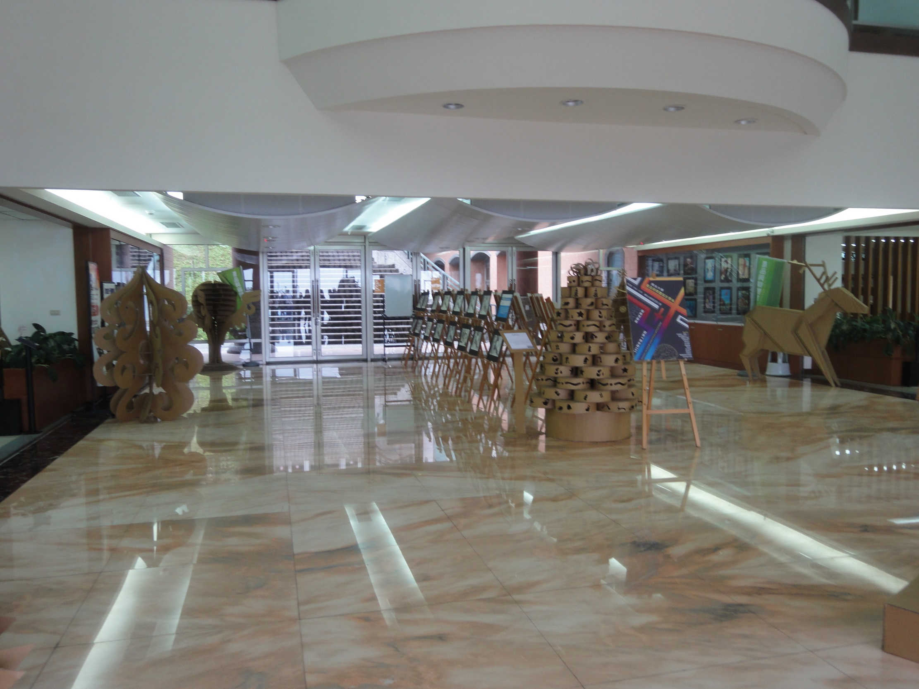

Slide 43
礁溪溫泉公園
除了去泡腳給溫泉魚當午餐外
我們的天團們其實最想去的是~
公園對面的奕義順軒~
繼續拚經濟~大血拚~
哇!購買力超驚人喔

Slide 44
讓我們有個很棒的一學期喔 ！
703的孩子們要和老師繼續幸福下去喔

